Slide 1

昇腾AI产业生态与CANN架构基础
Notes:
图灵测试会在测试者在与被测试者 (一个人和一台机器) 隔开的情况下，通过一些装置（如键盘）向被测试者随意提问。进行多次测试后，如果机器让平均每个测试者做出超过30%的误判，那么这台机器就通过了测试，并被认为具有人类智能
超过30%的标准是阿兰•图灵对2000年时的机器思考能力的一个预测（100GB存储、5分钟对话）。然而，现在的机器智能仍难以达到图灵测试2000年的标准
俄罗斯人开发的聊天机器人尤金·古斯特号称史上第一个通过图灵测试的智能机器人（测试通过率为33%）
尤金的设计是尽可能地利用规则漏洞，在 5 分钟时长内骗过评委。该程序冒充的是一个来自乌克兰、英语非母语的13岁小孩，这实际上不完全公平
程序实际上是一套人类对话的模拟脚本，远未达到人类认知和思考的水平
除了人机对话外，现实世界的智能还包含视觉、听觉、触觉，以及感知、认知、决策与推理能力
图灵测试是人工智能的一个充分条件，它本身并没有试图定义人工智能的范畴。换句话说，一个优秀的人工智能应该“能够”通过图灵测试，但并不表明图灵测试是人工智能的全部

Slide 2
本课目标
适用人群：对 AI 和昇腾 NPU 感兴趣的初学者（无需编程基础，了解Python即可）、有 GPU/CUDA 经验想快速了解 CANN 的开发者
课程结构：
① 人工智能基础 —— 模型、计算图、算子、张量
② 什么是 NPU —— DaVinci 架构、AI Core（Cube/Vector/Scalar）、多核并行
③ 什么是 CANN —— 软件栈、一行代码的完整旅程、CANN vs CUDA
④ Hello World —— 5 行代码跑通 NPU 加法，体验加速
⑤ 课程总结与实践 —— 知识串联 + 3 道难度递进的 NPU 实践题
学完你将能够：
1. 理解 AI 数学本质（模型 = 参数化函数，计算图 = 算子组合）
2. 理解 NPU 硬件架构（DaVinci，Cube/Vector/Scalar 分工）
3. 理解 CANN 软件栈（从 torch_npu 框架适配到驱动）
4. 用 torch_npu 跑通 NPU 程序，区分算子调用与算子开发
学习建议：按顺序学习，每课承上启下；在 NPU 环境下运行代码段边学边练

Slide 3

Part 1 人工智能基础
Part 2 什么是NPU
目录
Part 3 什么是CANN
Part 4 Pytorch NPU快速入门

Slide 4
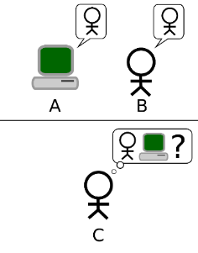
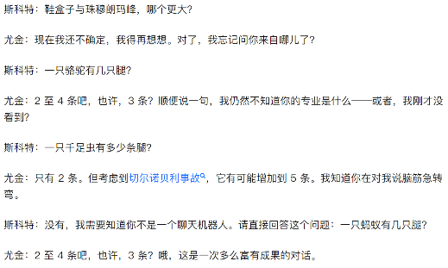
人工智能缘起：从图灵测试到达特茅斯会议
图灵测试是由现代计算机科学之父英国人阿兰•图灵 1950 年在《计算机器与智能》提出的一种测试机器是不是具备人类智能的方法，使得对机器智能的探索从哲学层面上升到科学研究层面。
1956年美国达特茅斯人工智能研讨会：“人工智能” 概念诞生，人工智能正式称为一门研究学科
人工智能（Artificial Intelligence）就是要让机器的行为像人所表现出来的智能行为一样，能够进行感知、认知、决策、执行
被测试者
测试者
图灵测试主要聚焦在人机对话领域，然而在现实世界的人机对话中，除了文本本身含义外，文本背后还隐含着复杂的语义、文化、知识以及情感等。图灵测试是人工智能的一个充分条件，它本身并没有试图定义人工智能的范畴。
四位发起人
约翰·麦卡锡（J. McCarthy）：达特茅斯学院数学助理教授
马文·明斯基（M. L. Minsky）：哈佛大学数学与神经学初级研究员
克劳德·香农（C. E. Shannon）：贝尔电话实验室数学家与信息论奠基人
N. Rochester：IBM信息研究经理，IBM第一代通用机701的主设计师
Notes:
图灵测试会在测试者在与被测试者 (一个人和一台机器) 隔开的情况下，通过一些装置（如键盘）向被测试者随意提问。进行多次测试后，如果机器让平均每个测试者做出超过30%的误判，那么这台机器就通过了测试，并被认为具有人类智能
超过30%的标准是阿兰•图灵对2000年时的机器思考能力的一个预测（100GB存储、5分钟对话）。然而，现在的机器智能仍难以达到图灵测试2000年的标准
俄罗斯人开发的聊天机器人尤金·古斯特号称史上第一个通过图灵测试的智能机器人（测试通过率为33%）
尤金的设计是尽可能地利用规则漏洞，在 5 分钟时长内骗过评委。该程序冒充的是一个来自乌克兰、英语非母语的13岁小孩，这实际上不完全公平
程序实际上是一套人类对话的模拟脚本，远未达到人类认知和思考的水平
除了人机对话外，现实世界的智能还包含视觉、听觉、触觉，以及感知、认知、决策与推理能力
图灵测试是人工智能的一个充分条件，它本身并没有试图定义人工智能的范畴。换句话说，一个优秀的人工智能应该“能够”通过图灵测试，但并不表明图灵测试是人工智能的全部

Slide 5
人工智能发展：从“感知理解世界” 向“生成创造世界”延展
感知理解世界
生成创造世界
分析数据 给出建议
合成数据 创造结果
AI技术
里程碑
控制论
NLP
CV
深度学习
GAN
AI4S
Stable Diffusion
ChatGPT
GPT5|Claude | Gemini | DeepseekV4 | GLM5
…
图像生成
~4000 高性能AI卡
文本生成
~1万+高性能AI卡
支持图像交互
智能内容生成
  ChatGPT：
  通过大算力+算法创新孵化催生，5天用户破百万，月活破亿仅2个月；通过谷歌L3工程师编程考试；比尔盖茨评价：ChatGPT的历史意义重大，不亚于PC或互联网诞生
安防-视觉
互联网 - 推荐
AI产业
发展浪潮
专家系统
  GPT-4：多模态大模型
  支持聊天期间发送和接受图像
  理解图像内容及深层含义
  回答准确率显著提升
AI重点事
件里程碑
1956年
达特茅斯会议
1997年
深蓝机器人战胜人类
2015年
视觉识别超过人类
2020年
蛋白质结构预测
2022年
ChatGPT
175B
2024年~
GPT4 | DeepSeekV4
1T+
….
ResNet-50 60M
AlphaFold2 93M
Notes:
1956年被定义；
1997年 IBM 深蓝用的是博弈树搜索算法（博弈论）战胜人类
1997 年
IBM「深蓝（Deep Blue）」在国际象棋人机对战中，击败世界棋王卡斯帕罗夫，这是经典里程碑事件。
二、核心算法与技术
核心算法：极大极小算法 + α-β 剪枝（博弈树搜索算法）
配套技术 暴力搜索：依靠强大算力遍历海量落子可能性，每秒可推演约 2 亿步棋局；
人工棋谱知识库：内置海量人类大师对局经验、残局库，辅助局面评估；
局面评价函数：对棋盘局势打分，筛选最优落子，并非深度学习 / 人工智能模型。
补充说明
深蓝属于传统博弈程序，和当下深度学习 AI 技术路线完全不同，是算力 + 经典搜索算法的胜利。
预赛版本 1996 年曾对战卡斯帕罗夫，1997 年升级版完成正式取胜。
3. 其实更早的是2012年的Alexnet 错误率16.4，准确率接近85%，深度学习开始爆发；Alexnet参数量 61M
4. 2015 年 Resnet 50在imagenet上把Top5错误率做到3.57%，也就是准确率做到了96%，超过人类
5. Resnet50 25.6M
6. 2020 年 11/12 月：在 CASP14 竞赛中，AlphaFold2 以原子级精度解决蛋白质折叠问题，被《科学》《自然》称为 “50 年难题终破”。
7. GAN生成对抗网络（图像生成、风格迁移、图像消除等）
8. AI4S 人工智能驱动科学研究

Slide 6
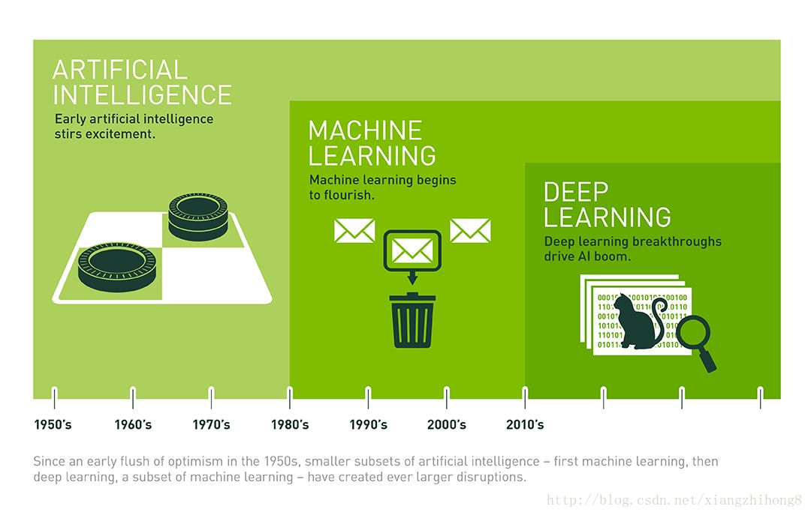
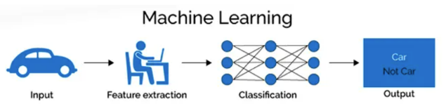
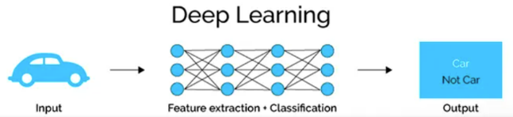
概念理解：人工智能、机器学习和深度学习关系
机器学习：人工智能的一个实现途径，设计和分析算法模型，让计算机能够模拟人类
特点1：特征由人工设计、可解释
特点2：数据规模相对较小
人工智能
机器学习
深度学习
深度学习：机器学习的特例，特指利用深度的神经网络，模拟人脑来解释数据
特点1：从数据中直接学习，黑盒
特点2：数据规模巨大
专家系统
复杂系统
定理证明
事实与规则
随机森林
决策树
贝叶斯学习
SVM向量机
NN
CNN
RNN
Transformer
Notes:
知识背景阅读（请反复阅读）：
https://cloud.google.com/discover/deep-learning-vs-machine-learning?hl=zh_cn
机器学习是人工智能的一个分支。然后，深度学习也是机器学习的一分支。从本质上讲，所有深度学习都是机器学习，所有机器学习都是人工智能，但并非所有人工智能都是机器学习。
“人工智能”是“一门技术科学”，它研究与开发的对象是“理论、技术及应用系统”，研究的目的是为了“模拟、延伸和扩展人的智能”。
人工智能是一个很老的概念，机器学习之前基于规则、基于统计学习等方法，没有取得大的突破。
机器学习是人工智能的一个子集，深度学习又是机器学习的一个子集。机器学习与深度学习都是需要大量数据来“喂”的，是大数据技术上的一个应用，同时深度学习还需要更高的运算能力支撑，如GPU。
机器学习就是用算法解析数据，不断学习，对世界中发生的事做出判断和预测的一项技术。“机器学习”是“模拟、延伸和扩展人的智能”的一条路径，所以是人工智能的一个子集
机器学习：机器学习是人工智能的一个分支，它使系统能够在没有明确编程的情况下自主学习和改进。机器学习算法的工作原理是识别模式和数据，并在有新数据输入系统时进行预测。
这种机器学习中的学习指的是机器通过一遍一遍尝试、不断地调整参数，最终逐渐得出接近人类期望的答案。
机器学习使计算机不需要显式编程就能拥有学习能力的研究领域（这和传统规则形成智慧，如专家系统，有着本质的区别），更简单地类比，就是机器学习大致相当于先观察后照做。
比如红绿灯，传统的做法是明确规则，就是红灯停、绿灯行，黄灯中间态，制定规则、理解规则、执行规则就有了智慧；
而机器学习是规则不懂的一个农夫（或者古代人），坐在路边观察，通过大样本的观察和分析，发现绿灯亮起来行人就可以走过去，红灯就没有人走，黄灯是快走然后就是红灯，那么通过这些学习，这个农夫就大致理解了红灯停、绿灯行，黄灯中间态，然后照做，也就有了智慧。
机器学习的模式：预测-》比较-》学习，也就是前向传播然后后向传播，把前面的概念结合起来。
什么是深度学习？
深度学习是机器学习的一个分支，使用人工神经网络来处理和分析信息。神经网络由计算节点组成，这些节点分布于深度学习算法中的各层。每层都包含输入层、输出层和隐藏层。训练数据馈送至神经网络，以帮助算法学习并提高准确率。当神经网络由三层或更多层组成时，我们称它具有“深度”，因此称为深度学习。
深度学习算法仿效人脑的工作方式，可用于分析具有逻辑结构的数据。深度学习在当今许多被视为 AI 的任务中都有应用，包括图像和语音识别、对象检测和自然语言处理。深度学习可以在数据集中建立复杂的非线性关联，但与机器学习相比，需要更多的训练数据和计算资源。
2006年，杰弗里·辛顿提出深度学习算法，深度指的是神经网络的层数非常多。学习指的是机器通过一遍一遍尝试、不断地调整参数，最终逐渐得出接近人类期望的答案。深度神经网络能够从复杂的现象背后发现结构和规律，这就是智能的基本特征。
机器学习典型应用：垃圾邮件分类
深度学习：猫狗分类
比如识别车， 机器学习通过人人工设计特征， 然后通过机器分类； 深度学习， 提取特征不做了， 直接通过一个网络识别
机器学习：
特点1：特征由人工设计、可解释
特点2：数据规模相对较小
深度学习：
特点1：从数据中直接学习，黑盒
特点2：数据规模巨大
这张要耐心，用对比，用知识监督的方法，讲清楚。
人工智能、机器学习与深度学习
在讨论 AI 的方方面面时，人们通常将人工智能、机器学习和深度学习用作同义词。虽然这些术语相互关联，但不可互换。
AI 领域非常广泛，而机器学习是 AI 的一种应用，让机器无需专门编程即可进行学习。机器学习被更明确地用作一种通过决策树或线性回归等比较简单的方法从数据中提取知识的方式，而深度学习则使用人工神经网络中更高级的方法。
深度学习需要的人工干预更少，因为数据集的特征是自动提取的，而相对比较简单的机器学习技术则需要工程师人工识别数据的特征和分类器，并相应地调整算法。从本质上讲，深度学习可以从自己的错误中学习，而机器学习则需要人工介入。
与机器学习相比，深度学习还需要更多的数据，继而需要更大的计算能力。机器学习通常可以使用运行 CPU 的服务器来完成，而深度学习通常需要更强大的芯片（比如 GPU）。

Slide 7
人工智能核心三要素： 数据 + 算法 + 算力
核心概念
描述
应用及关联技术
算 力
人工智能的身体，体现
人工智能计算速度和效率
算力
(Computing Power)
衡量计算设备执行算法、处理数据的能力关系到系统的运行效率和任务完成速度。
数据中心、分布式计算、云计算、边缘计算、高:性能计算(HPC)
算法
( Algorithm)
解决问题、实现特定功能的有序指令和步骤是计算机程序的基础，用于实现各种功能。
机器学习(ML)、深度学习(DL)、自然语言处理(NLP)、计算机视觉(CV)、推荐系统等
算 法
人工智能的大脑，对资源有效利用的思想和灵魂
数据
人工智能的粮食，是一切智慧物体的学习资源
对现实世界的描述和反映，以数字、文字、图像等形式表现，是支撑决策和优化的基础。
数据挖掘、数据分析、数据仓库、数据可视化,数据安全、隐私保护等
数据
(Data)
用 Transformer 算法 + 海量文本训练 → 大语言模型
用 CNN 算法 + 图片数据集训练 → 图像分类模型
用逻辑回归算法 + 业务数据训练 → 风控评分模型
模型：算法用数据训练后得到的具体产物，是落地后的 “成品 / 参数集合”。
特点：具象、绑定场景 / 数据，包含权重、参数，用来直接做预测、推理。
Notes:
类比讲出来
算 力 人工智能的身体，体现 人工智能计算速度和效率
算 法 人工智能的大脑，对资源有效利用的思想和灵魂
数据人工智能的粮食，是一切智慧物体的学习资源
这里可以设计一个环节，加个开放式讨论。（活跃气氛）互动问题 ：算法+数据 +算力哪个最重要（没有正确答案， 激发大家讨论，其实，在企业场景下，还要加场景！）
数据重要观点：
银行做风险防控，你要向一个银行贷款，假设你不是这个银行的客户，理论上没有你的数据。但是他通过购买或通过互联网搜索或通过别的渠道你的信息，这样就可以判断你是一个高风险还是低风险的人。
VOC用来做网上声誉管理和问题提升（华为的手机或者问界汽车的效果提升）
数据就一成不变，必须有新的思维。
算法重要论点：
每一个阶段重点不一样
CNN网络实现了计算机视觉的飞跃
Transform结构带来了大模型， Scaling Law
大模型入端，模型算法非常关键，否则根本就用不了。
算力重要论点：
没算力不是没身体吗。只有灵魂没有身体，那肯定不行。
每个阶段， 重点不太一样，
当前算法收敛的稳定状态，对于企业来说 算法设计不了， 数据更加重要
算力基本都是买

Slide 8
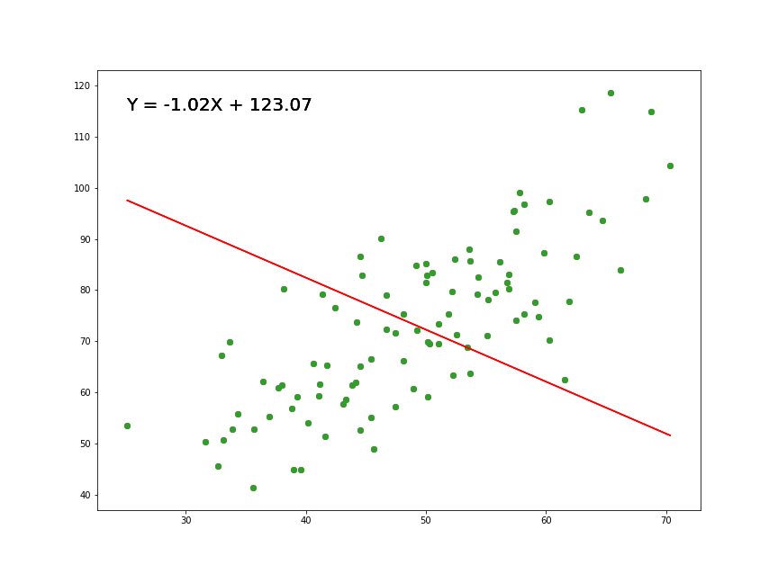
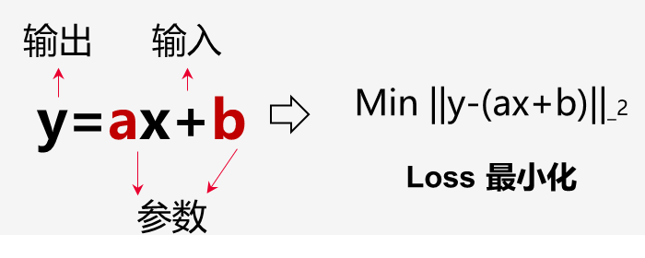
算法理论基础: 业务抽象成数据模型的表达式
需求任务： 已知X，求Y
建模：建立X与Y之间的关系的过程， 比如 y = ax+b，描述这个关系的表达就是算法
训练：找到最优的参数a、b可最大限度表达x与y的关系，这个过程就是训练（loss最小化）
微调：针对新任务微小改变全部或部分参数的数值
推理：输入新 x*，使用训练好模型推断出 y* 的过程，即模型应用。
Notes:
这个胶片很重要，要耐心讲清楚。
人的学习本质是学习公式、公理、底层逻辑，然后获得推理的能力。
而机器学习的本质是减少误差，提高命中的概率。
以学习红绿灯来说，大人告诉孩子，红灯停、绿灯行，孩子听懂了，说到了逻辑，按照这个规则行事，这就是推理。这是人学习知识的过程。
而机器学习是从互联网上看到了大量的视频，99.99999%的人在红灯亮起的时候，是停下来的，绿灯亮起来是走的，那么从机器智能来说，红灯停绿灯行是99.99999%的正确行动。机器不懂逻辑、公式或公理，但按概率来做，效果是一样的好，甚至更好。
这个观点非常重要！要讲出来。
人类作为碳基生命的学习方式和AI作为硅基生命的学习方式，是完全不同模式的学习方式。
看一个初中的二元一次方程例子很简单
我们的模型本质上就是给一个输入x， 对应给一个输出y
建模：AI建模过程就是通过输入输出来猜里面a, b的过程， 就是我们y=ax+b,
求解过程有两种方法：
通过古典数学解方程的方式来求解
现在我们换一种方式来求解， 通过AI训练的方式求解
训练：
首先我们随便给一个a, b, 然后如何评估我们a, b的好不好，好不好我们用一个偏差函数来评估（损失函数）
我们希望偏差越小越好，也就是贴近我们最佳答案
每次调一下a或者b变得小一点
推理：的过程就是我们已经学习好了a, b的参数了， 现在我来了一个新的x， 然后预测y的过程
微调：如果我来了一个新的数据， 发现表现的不好， 结果偏差太大， 我们需要来微调一下部分参数。

Slide 9
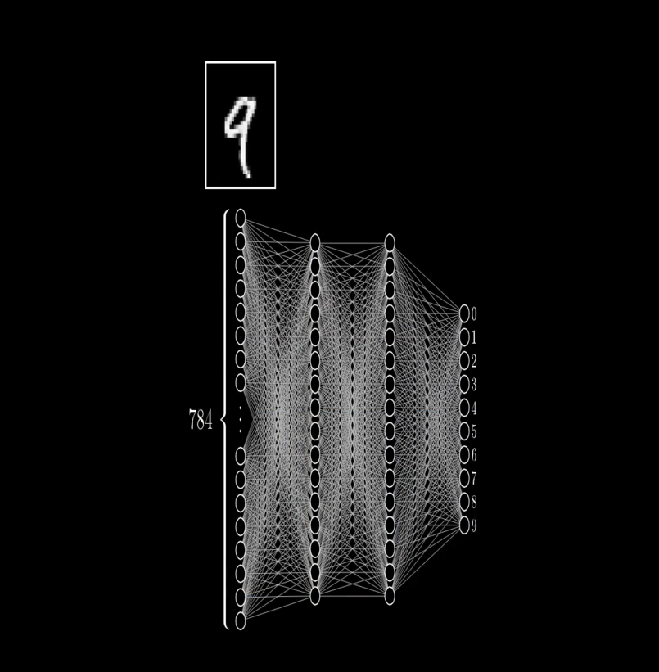
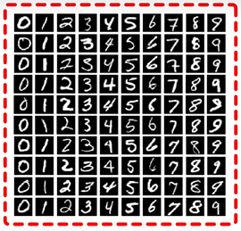
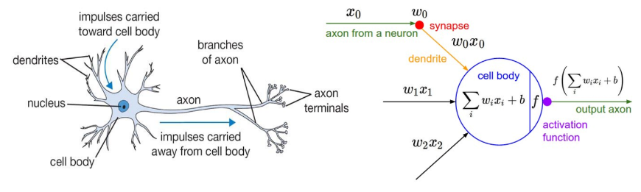
神经网络算法的发明是现代人工智能的开端
模拟神经元
从生物学到的知识
Synaptic Weights 突触强度 -> 权重
Cumulative Stimulus 累积刺激 -> 激活
Spike All or None 激发状态 -> 状态
生物神经元
人工神经元
神经网络的核心工作机制：由大量的人工神经元联结进行矩阵乘计算，由上一层激活的神经元，影响下一层的神经元；先前向传播，然后进行反向传播，不断修正调整参数，直到模型能够很好地拟合训练数据为止
基于前向传播和后向传播的神经网络开启了现代AI的大发展
Notes:
这张胶片很关键，但讲清楚不容易。作为老师，需要认真学习、思考并训练，如何能清晰、有趣，讲清楚。
左边是神经网络模拟人类的神经元（看后面解释）
右边是一个动画，讲清楚神经网络的核心工作机制。要求讲师先认真研读本胶片最后要求学习的一个视频，多看几遍。再思考怎么组织语言，生动有趣讲述清楚，让学员对神经网络、前向传播、后向传播、训练、推理、参数、权重、拟合、Loss最小化等概念建立起系统认知。
1）这是一个数字识别的神经网络，大致相当于所有程序入门的“Hello World”。理解这个视频，对于理解神经网络及其原理，继而对AI会有着更深入的底层逻辑的理解。
2）输入是什么呢？从人眼中看来，是数字3，但从机器视觉看来，数字是一个28*28的图，图中黑白是0-1之间的数来表示点，黑是1，0是白。通过一个四层的神经网络，最后能识别当前数字图像是几，这就是输出。一个输入层、一个输出层，两个隐藏层。
3）我们反过来看，机器是如何识别9的，9是一个圈+一个竖，如果倒数一层的神经网络能识别出这两个要素，那么是9的概率就很大。机器识别9，其实只是认为概率是9的概率比较高。就好像一个图像识别，说这个是猫概率是80%，老虎是50%，狗是30%，那么就告诉你，这是猫，这就是Loss最小化。
4）再反过来看一层，如何识别是一个圈+一个竖，就分为更细的线条来识别（视频中有）。如果这些线条能识别出来，通过这一层的模型运算（类似前面案例中的房价评估），就大概率得到一个圈+一个竖，进而再得到9.
5）再倒推一层，就是如何从原始元素中，识别这些更细的线条。原理类似。也就是每个点和这些线条都有a*x+b的运算。这些a和b就是参数、权重。正向来看，就是前面那张猫眼识别东西的过程，输入层就是视网膜，隐藏层就是特征提取，输出层就是判断结果。
6）好了，通过大量的训练，我们得到了一个参数集，这就是模型了。模型就可以用于识别，那就是推理。
7）所谓的模型，就是通过训练，得到了大量参数（这个简单的神经网络就有1万多参数），通过这些参数的计算，就能得出大概率正确的识别结果。
8）换而言之，我们通过训练，得到里面有1万多个参数的黑盒子。我们不懂得具体的原理，也不可追溯，就是得到了结果，但不知道具体是怎么推算出来的。
9）前面都是正向传播。那什么反向传播呢？我们当前得到一个一万多参数的黑盒子，反向传播就是发现测试结果有错误的时候，反过来每层来调整这些参数，再正向传播看结果如何。通过正向传播和反向传播，不断调整参数，我们的模型表现越来越好，就越来越聪明了，这就是前面所说的Loss函数最小化。整个这个过程，就是训练。这意味着什么？意味着这样一个系统，就好像自然界能够进化的动物一样，它能自己适应环境，不断演进，变得越来越好，而不是用规则固定，一成不变。这种，利用多层神经网络来自我学习、自我优化，不断提升智商的方法，改变了AI甚至改变人类文明的发展方向。关于人工智能，一直有个有趣的想法，进化论说碳基生物的进化是通过一些微小的基因变异经过自然选择后实现的，那么硅基能不能也用类似的方法，让程序在特定的条件下也发生一些变化，反向传播就是不断的细微调整，不好的淘汰掉，进化出硅基智能。
10）这么简单的入门级案例，参数量就过万，也就是说，AI本身所需要的训练量是非常巨大的。我们经常说这个模型是7B，是个参数量小的模型，参数量都有70亿次。这么大参数量，当然需要巨大的算力。
11）总结一下，机器模仿人类的视觉感知功能，首先用代码的方式搭建成百万上千万的节点构成深度神经网络，每一层处理不同层级信息和特征提取。但机器不像人类一样，有遗传、有更复杂的脑科学支撑，机器看到的都是0101的信息，所以它还需要海量的数据来训练自己
12）看起来复杂，其实原理似乎不算太复杂。智能的本质是神经网络与符号系统的世纪之争。神经网络算法的发明是现代人工智能的开端，其作用类似飞行器的空气动力学。
13）数字识别只是开始，类似动物识别、语言识别都可以这样。现代AI的大门就此开启。基于前向传播和后向传播的神经网络开启了现代AI的大发展
这个视频可以在第一段课程结束后，让学员自己来讲自己对现代AI“Hello world”的理解，作为一个互动活动。
背景阅读：
深度神经网络从仿生学来，深度学习里面的人工神经元模仿的就是人类的神经元。大家都都知道神经元是构成我们大脑的基本单元，它们通过突触相互连接，传递电信号。每个神经元可以接收来自其他神经元的信号，当信号强度足够时，它会发放动作电位，即神经冲动，将信息传递给下一个神经元。
人工神经元的灵感来源： "人工神经元的设计灵感正是来源于生物神经元。在人工智能领域，我们尝试通过数学模型来模拟这种生物过程。"
人工神经元的结构： "人工神经元通常由输入、权重、偏置和激活函数组成。输入相当于神经元接收的信号，权重则类似于突触的强度，偏置用来调整激活的阈值，而激活函数则决定了神经元是否以及何时发放信号。“
类比点一：信号传递机制 "一个重要的类比点是信号传递机制。在生物神经元中，信号通过电位差传递；而在人工神经元中，信号则是通过加权求和后的数值传递，并通过激活函数决定是否激活。"
类比点二：网络结构 "另一个类比点是网络结构。大脑由数十亿个神经元构成复杂的网络，而人工神经网络也是由多个人工神经元通过层级结构连接起来的，以模拟大脑处理信息的方式。"
类比点三：学习和适应 "最后，生物神经元通过突触可塑性学习新的信息，人工神经元则通过调整权重和偏置来学习，这是通过训练数据来实现的，类似于大脑通过经验学习的过程。"
人工神经网络
前向传播：
反向传播：上一层激活的神经元，影响下一层的神经元；先前向传播，然后进行反向传播，不断修正调整参数，直到模型能够很好地拟合训练数据为止
对应到我们y=ax+b的情况， 就是我们通过偏差来调整a, b的过程
神经网络前向传播和反向传播比喻：
深度神经网络就像一个巨大的工厂，这个工厂由多个车间（神经网络的层）组成，每个车间都有工人（神经元）和机器（权重和偏置）。
前向传播的比喻：
输入层： 工厂接收原材料，这些原材料就是输入数据。
隐藏层： 原材料在各个车间中被加工，每个车间的工人使用不同的机器和工具（权重和偏置）来改变原材料的形状和性质。
激活函数： 就像工人在加工过程中添加了一些特殊的化学成分，使得材料具有了新的特性（引入非线性）。
输出层： 最终产品在最后一个车间完成，这个产品就是模型的预测结果。
在这个过程中，每个车间的工人都按照既定的工艺流程（前向传播算法）来加工材料，直到最终产品被生产出来。
反向传播的比喻：
损失函数： 工厂的质检员检查最终产品，如果产品不符合客户的要求（损失较大），质检员会记录下需要改进的地方。
误差梯度： 质检员将不合格的信息反馈给各个车间，告诉他们哪些地方需要调整。
权重更新： 每个车间根据反馈调整机器的设置（更新权重和偏置），以改进产品的质量。
优化算法： 这个过程就像是工厂管理层制定的一套改进计划，指导工人如何更有效地调整机器，以达到更好的生产效果。
在这个过程中，工厂不断根据反馈进行调整，就像神经网络通过反向传播不断优化参数，以减少预测误差，提高模型的性能。
知识点一：为什么需要神经网络要多层卷积？
因为：叠加多层的卷积是因为初级卷积层倾向于检测低级特征，如边缘和纹理。随着网络深度的增加，后续的卷积层能够组合这些低级特征，形成更复杂的模式，例如形状、对象部分，甚至完整的对象。每一层都在前一层的基础上构建更高级别的抽象特征，这类似于人类视觉系统如何逐步从简单到复杂地解析场景。这个视频就清晰展现了这个逻辑。从点-》边——》部分特征-》整体识别。
通过逐层的学习和训练，神经网络可以从原始数据中提取出更加高级和抽象的特征，从而实现对复杂模式的识别和理解。这种层次化的特征提取能力使得神经网络可以学习和理解各种复杂的数据结构，包括图像、文本、声音等。
图像识别是这样，声音识别其实也是这样。
第一层是输入层（28*28），最后一层是输出层（10），中间是隐藏层，也可以理解为特征抽取层。
生物意义的理解：
参考人类大脑的发展，第一阶段是爬虫类大脑，他们只有控制呼吸、血压和心跳等自觉能力；第二阶段在脑仁之外又进化出了一层，古生物体，这一层脑质具备了本能反应，比如交配，饥饿、恐惧等；第三阶段就是发展出了新皮质层，于是有了智人，具备了思维，推理，文字等高阶能力。这一发展正式大脑的皮质出现，我们拥有了 200 亿左右的神经元，这就是大模型类比的，当大模型 100+层出现后他也就有了初步的推理能力。换言之，你是无法想象一个 1，2 阶段的大脑是如何能够发展成第三阶段的大脑并具备推理能力的。同理说大模型也是如此，大就是神，大就是一切，大就是真理，大就是智慧。而他能够在有限的空间中获得无限的大就是压缩，无损压缩，极致高效的无损压缩。
知识点二：圈圈和线是什么？
大部分看NN神经网络的同学，都好奇 圈圈 里面是啥。其中 圈圈 只是计算过程数据，可能存了一些特征值。真正表征神经网络参数的是中间的连线，每条线代表一个w权重参数。参数都是通过训练出来的，是模型通过训练，自己总结的特征提取的规律
知识点三：这个神经网络算法到底意味着什么？
过去软件编程，是人用机器语言C、汇编，把逻辑和规律编写到机器里面。
AI模型就是用参数矩阵来存储各种规则/算法，通过输入信息x模型参数矩阵，对原始信息做处理，找到原始输入信息的特征。
但是这些参数矩阵不是人显示编程告诉AI模型的，是AI模型通过学习，AI学习到的知识和规律（人类看不懂）。
从生物学来说，一个单独的生物是通过父母辈或学校的教育，学会规则再逐步成长。但一个物种，是通过更多代际在残酷的大自然中，学到了更多，不断调整自己，使得整个物种不断演进，更聪明、更适合物理世界（比如熊听到枪声就知道回避），并且把这种物种的知识压缩到基因里。这些调整可以理解为前向传播和后向传播。
为了加强学习，这里可以增加互动的设计：
1、第一层是什么、最终一层是什么，中间层是什么？前面层和后面层是什么关系？（隐藏层就是特征提取）
2、圈圈是什么，参数是什么？
3、为什么说这个算法是黑盒的？
4、哪个学员能否自己讲一遍对这个视频理解？
5、为什么说：基于前向传播和后向传播的神经网络开启了现代AI的大发展？
6、这个案例，对于算力意味着什么？

Slide 10
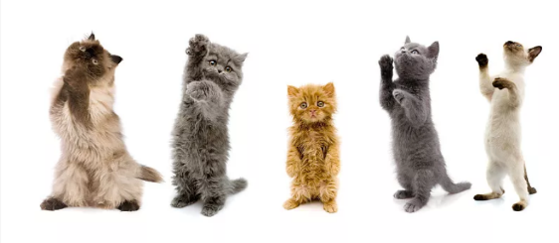

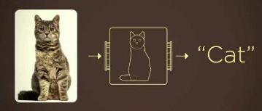



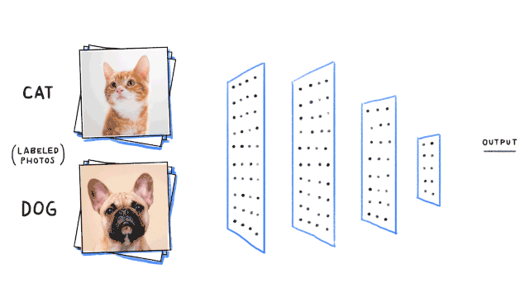
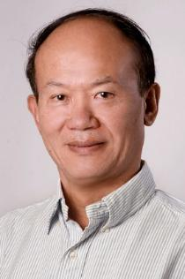
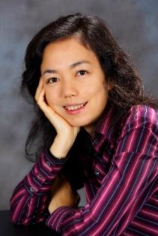

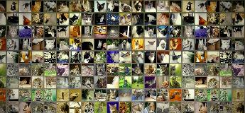
神经网络---2012年ImageNet取得巨大的突破，被广泛认为现代AI的开始
一只猫=一些图形+一些颜色拼凑出来的图案，能力有限
不同的品种？不同的姿势？不同的颜色？
怎么办？训练更多的识别模型！
识别猫
更夸张的造型？身躯可视面积不足10％？
海量数据+神经网络算法+大算力 = 现代AI
  2009年， Kai Li (1954–) 和 Fei-Fei Li (1976–) 发布了“ImageNet”, 这是一个包含了超过2万个类别的一千万张图像的超大数据集。
机器之“眼”学习了62000+张猫的照片
成百万上千万的节点构成神经网络，每一层处理不同层级信息和特征提取
Notes:
在十几年前，人工智能还是相当小众的学术领域，研究进展也相当缓慢。
1、传统以前识别技术，识别范围小，换个品种/姿势可能就无法识别；需要大量的数据，让计算机认识出更多的场景，与更多的面孔；
2、针对CV领域，ImageNet, 1400万+图片，20000+数据集，6万+猫的图片，CV领域比较全的数据集；再加上强大的深度神经网络算法与强大的算力；
海量数据+卷积神经网络算法+大算力，使得CV技术识别度更高
2012年 9 月30 日，一个名为 AlexNet 的算法成为了新一届ImageNet 大规模视觉识别挑战赛的冠军。
这是一个支持向量机等算法。现代AI的核心是用向量化表达世间万物。
但AlexNet 与之前几届冠军有着明显的区别，它的识别准确率高达 85%，比上一年的冠军高出 10 个百分点，创造了计算机视觉识别领域的世界纪录。虽然这个算法还没有达到人类的水平，但已经比其他任何算法都更加接近，而且差距已经小到惊人。
可以说，2012年的ImageNet挑战赛彻底改写了高科技产业乃至整个人类社会的命运。
研究团队没有预先决定网络应该寻找哪些特征，而是让数十万个神经元在没有人工干预的情况下，完全依靠训练数据逐渐学习到自己的敏感度。AlexNet 就像生物智能一样，也是自身所处环境的自然产物。这就是正向传播和反向传播。
AlexNet 的成功，催生了新一代神经网络的热潮，每年都取得令人惊叹的飞跃。像任何占主导地位的生物一样，这种新型神经网络几乎垄断了它们所处的环境。它们是如此有效而优雅，适用范围又如此之广，几乎所有其他技术都在一夜之间被淘汰出局。
“寒武纪大爆发是由视觉的突然进化引发的，这引发了一场进化军备竞赛。动物要么进化，要么死亡。”也就是，从某种角度而言，人类的大规模发展都源自于视觉的进化，人工智能发展历程也侧面印证了这个观点。
很快，AlexNet 被更强大的卷积神经网络（CNN）取代。微软亚洲研究院在 2015 年击败了 AlexNet，成为ImageNet大赛的获胜者。
一种称为 Transformer 的新型机器学习模型成为自 2012 年的 AlexNet 以来神经网络设计中最大的进化飞跃。Transformer 具备了所有让大型语言模型成为可能的必要特性：规模庞大，通过处理大量并行数据块来加速训练，并拥有极其复杂的注意力机制。
AlexNet 首次亮相时，网络参数为 6000 万个，刚好足以对 ImageNet 数据集进行合理解释，至少可以解释部分子集。相比之下，Transformer的参数已经增长到数千亿个，足以利用文本、照片、视频等形式的数据进行训练。这无疑带来了无尽的工程挑战，但其中所体现的科学性却出奇的优雅。
背景阅读（请认真阅读）：
https://www.thepaper.cn/newsDetail_forward_26747202
https://zhuanlan.zhihu.com/p/721685290

Slide 11


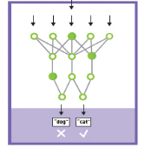
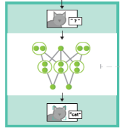
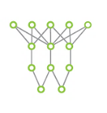
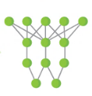
概念理解：训练和推理
开发态
部署态
AI训练 通过 大量数据 学习“规则”形成模型/算法
AI推理：利用 已经训练好的“规则” 完成具体任务
训练数据
新数据
未训练的
神经网络模型
训练好的模型算法
（具有新的能力）
训练好的模型算法
（具有新的能力）
具备推理能力的
应用或服务
训练框架
（开发环境/工具）
训练好的模型算法
学生：系统地长期学习
学生：考试、做题
运动员：系统地长期训练
运动员：参加比赛
车：自动驾驶算法长期训练
车：上路自动驾驶
投入大量算力、数据和时间，训练出一个模型/算法
比如，OpenAI的ChatGPT每天消耗50万度，相当于美国1.7万家庭的用电量
关注点：模型能力、数据质量、训练成本、训练系统的高可靠性
根据训练出的模型/算法，进行应用或服务
关注点：推理质量、成本&时延、应用体验、数据安全、AI伦理
Notes:
重点：
训练：AI训练 通过 大量数据 学习“规则”形成模型/算法
推理：AI推理：利用 已经训练好的“规则” 完成具体任务
训练就是我们平时进行高考之前做模拟题， 前面通过模拟题给的一模二模三模，做题打分， 然后反过来，通过打分这种方式， 通过模拟考试的方式， 题目的学习和知识学习的能力， 特点： 不停、往复、多次；AI训练的参数是变化的
推理就是我们正式参加高考了， 特点：一次性的， 考一次就过了， AI推理的参数不变的
投入成本

Slide 12
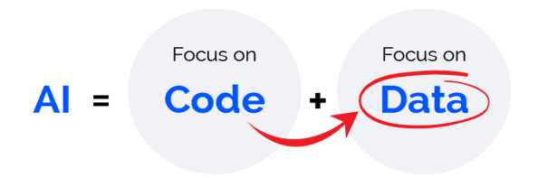
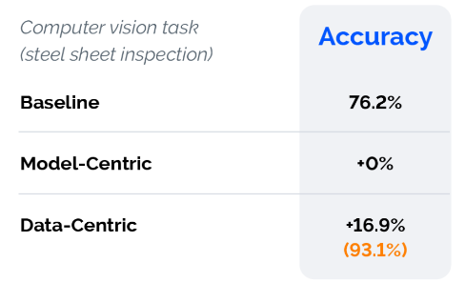
以算法为中心到以数据为中心，是AI大模型所带来的重大范式转移
以算法为中心到以数据为中心
模型训练质量关键因素：数据规模+质量
优质数据越多，模型效果越好：LLaMa的650亿模型(约4.5TB数据量) 比 GPT3 1750亿模型(约570GB数据量) 效果更好
大模型参加初级科学知识考试OBQA
以算法为中心
以数据为中心
Meta
LLaMA大模型
OpenAI
GPT 3大模型
典型场景案例：钢板AI质检
得分60.2
得分57.6
>
小参数
65B
大参数
175B
+
+
数据多
4.5TB
数据少
570GB
数据的质量，决定了算法性能的上限。算法本身的设计，决定到底能多接近这个上限。
领域专家知识 + 大模型能力 ≈ 智能化领域应用
优质数据：数据量、多样性（空间遍历度）、配比合适等
Notes:
AI的重大范式转移：算法为中心-> 数据中心
以算法为中心到以数据为中心，在AI中，一个最有代表性的案例，就是机器翻译，以前都是规则（主语谓语宾语，所谓LISP），现在都是基于互联网的数据训练得到的算法，在90年代后的全球任何一个机器翻译团队里，都基本没有一个所谓的语言学家来指导，都是码农。IBM有个副总裁说过，以前的机器翻译就像盖房子，是一个个砖地盖，一个个窗户的盖，一层一层地盖，最后千辛万苦盖了一个大楼，都是专业活；现在不是这样的，给予足够多的积木，稍微调整训练一下，在远处一看，就是房子。
钢板AI缺陷检测例子， 基线是76.2%，
首先通过换不同的算法，效果没有提升
通过增加新的数据， 提升了16.9% 到了93.1%
通过调算法， 没有数据来的快
高质量数据重要性
LLaMa的650亿模型(约4.5TB数据量) 比 GPT3 1750亿模型(约570GB数据量) 效果更好
如果底层数据脏乱差，AI也很难用起来，数据治理很重要，表面是大模型，冰山之下是数据治理
AI的需求是和高质量GDP挂钩的，和高质量数据挂钩的。
思想范式转移
技术范式转移
应用范式转移

Slide 13
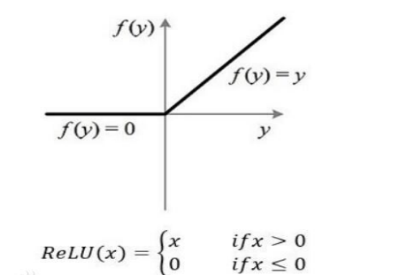
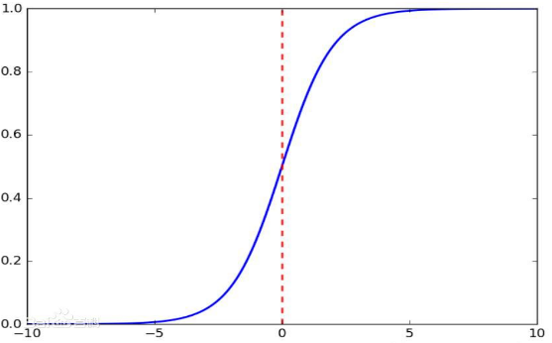
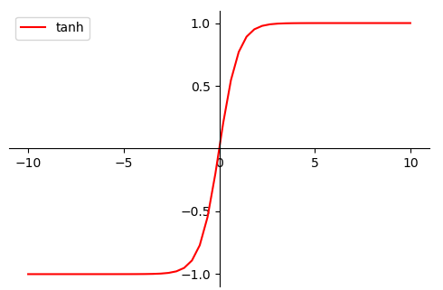
人工智能核心概念：计算图、算子
深度学习框架把模型画成一张计算图（有向无环图）——用图的方式把"谁算什么、数据怎么流"画出来
由一个个计算单元组成，我们称这些计算单元为算子（Operator，简称OP）。在网络模型中，算子对应层或者节点的计算逻辑，通常网络模型都是由一个或多个算子拼接组成。
在数学领域，一个函数空间到函数空间上的映射O：X→Y，都称为算子。广义的讲，对任何函数进行某一项操作都可以认为是一个算子，比如微分算子，不定积分算子等。常见算子： tanh、ReLU、sigmoid等。
ReLU函数图像
Sigmoid函数图像
Tanh函数图像
Notes:
AI 发展历程 → AI/ML/DL → 模型 → 训练与推理 → 常见架构 → 计算图 → 算子 → 张量 → 从模型到昇腾 NPU

Slide 14

人工智能核心概念：算子
算子名称（Name）
算子的名称，用于标志网络中的某个算子，同一网络中算子的名称需要保持唯一。如右图所示Conv1，Pool1，Conv2都是此网络中的算子名称，其中Conv1与Conv2算子的类型为Convolution，表示分别做一次卷积运算。
算子类型（Type）
网络中每一个算子根据算子类型进行算子实现的匹配，相同类型的算子的实现逻辑相同。在一个网络中同一类型的算子可能存在多个，例如右图中名称为Conv1的算子与Conv2算子的类型都为Convolution。
数据容器（Tensor）
前面介绍了算子的类型与算子的名称。我们再看下网络中的算子，如右图所示，算子在网络中执行时，还需要一个重要的输入：数据，算子执行完后，也会有对应的数据输出。这种承载算子数据的容器定义为：张量（Tensor）。
输入数据
Conv1
输出数据
Notes:
介绍CANN

Slide 15
人工智能核心概念：张量
张量（Tensor）是存储算子输入数据与输出数据的容器，而张量描述符（TensorDesc）是对输入数据与输出数据的描述，张量描述符的数据结构包含如下属性：
属性 | 定义
名称（name） | 用于对Tensor进行索引，不同Tensor的name需要保持唯一
形状（shape） | Tensor的形状，如（10,）或（1024, 1024）或（2, 3, 4）等。形式：(i1, i2,…in)，其中i1到in均为正整数
数据类型（dtype） | 指定Tensor对象的数据类型，例如：float16, float32, int8, int16, int32, uint8, uint16, bool等 不同计算操作支持的数据类型不同
数据排布格式（format） | 数据的物理排布格式，定义了解读数据的维度（如N*H*W*C）

Slide 16
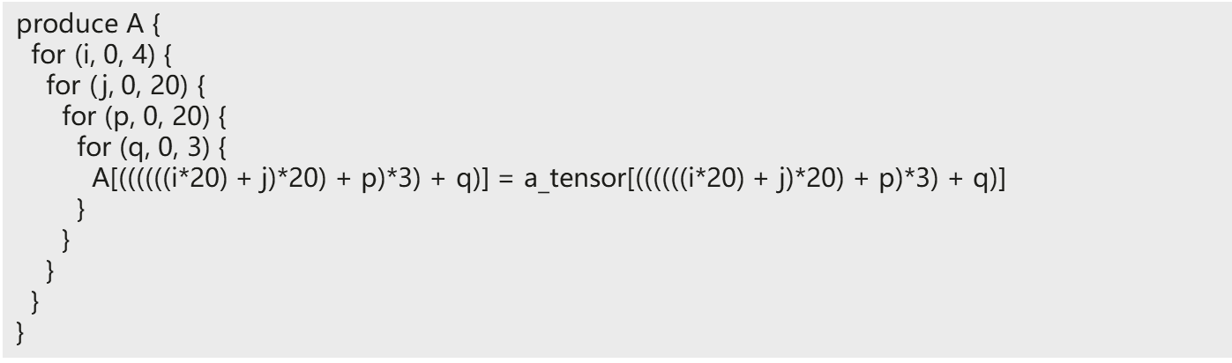
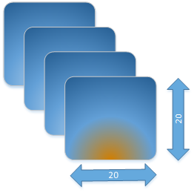
人工智能核心概念：张量（1）
形状（shape）
  张量的形状，以(D0, D1, … ,Dn-1)的形式表示，D0到Dn是任意的正整数。如形状(3,4)表示第一维有3个元素，第二维有4个元素，是一个3行4列的矩阵数组。
张量 | 形状
1 | (0,)
[1,2,3] | (3,)
[[1,2],[3,4]] | (2,2)
[[[1,2],[3,4]], [[5,6],[7,8]]] | (2,2,2)
shape=(4, 20, 20, 3)的物理含义：假设有4张照片，即shape里4的含义，每张照片的宽和高都是20，也就是20*20=400个像素，每个像素点都由红/绿/蓝3色组成，即shape里面3的含义
体现在编程上，可以简单把shape理解为操作Tensor的各层循环，比如对shape=(4, 20, 20, 3)的A tensor进行操作，循环语句如下：
Notes:
Shape：在形状的小括号中有多少个数字，就代表这个张量是多少维的张量。形状的第一个元素要看张量最外层的中括号中有几个元素，形状的第二个元素要看张量中从左边开始数第二个中括号中有几个元素，依此类推。

Slide 17
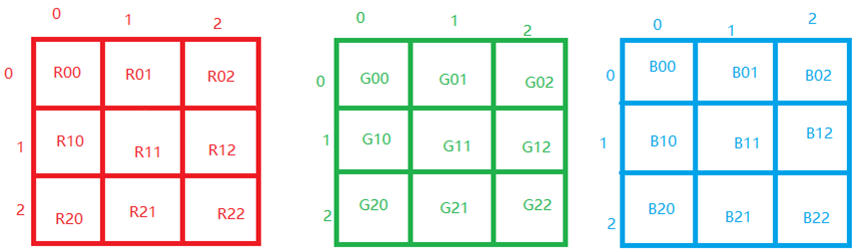
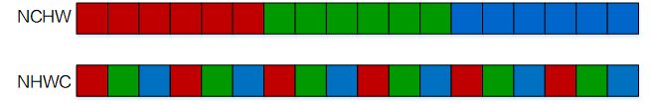
人工智能核心概念：张量（2）
数据排布格式（format）
  卷积神经网络的特征图（Feature Map）通常用四维数组保存，即4D格式：
  N：Batch数量，例如图像的数目
  H：Height，特征图高度，即垂直高度方向的像素个数
  W：Width，特征图宽度，即水平宽度方向的像素个数
  C：Channels，特征图通道，例如彩色RGB图像的Channels为3
  由于数据只能线性存储，因此这四个维度有对应的顺序。不同深度学习框架会按照不同的顺序存储特征图数据。
  比如Caffe，排列顺序为[Batch, Channels, Height, Width]，即NCHW。
  TensorFlow中，排列顺序为[Batch, Height, Width, Channels]，即NHWC
分别按照NHWC与NCHW的顺序分别对下图进行遍历，注意遍历是按照从低维到高维进行的。
下图中几个维度大小分别为N：1，H：3，W：3，C：3，不同的排布格式遍历顺序如下所示：
NHWC
  R00,G00,B00,R01,G01,B01,R02,G02,B02,R10,G10,B10,R11,G11,B11,R12,……
NCHW
  R00,R01,R02,R10,R11,R12,R20,R21,R22,G00,G01,G02;G10,G11,G12,G20,……
Notes:
针对NHWC，遍历顺序是C轴->W轴->H轴->N轴；针对NCHW，遍历顺序是W轴->H轴->C轴->N轴

Slide 18

人工智能核心概念：张量（3）
  轴（Axis）：
  axis代表张量中维度的下标，比如张量a是一个5行6列的二维数组，即shape是(5,6)，则axis=0表示是张量中的第一维，即行。axis=1表示是张量中的第二维，即列。
  例如张量数据：[[[1,2],[3,4]], [[5,6],[7,8]]]，Shape为(2,2,2)
  轴0代表第一个维度的数据：[[1,2],[3,4]]与[[5,6],[7,8]]这两个矩阵
  轴1代表第二个维度的数据即[1,2]、[3,4]、[5,6]、[7,8]这四个数组
  轴2代表第三个维度的数据即1，2，3，4，5，6，7，8这八个数。
  轴axis可以为负数，此时表示是倒数第axis个维度。
  N维Tensor的轴有：0 , 1, 2,……，N-1。
轴示意图

Slide 19
小结：从模型到昇腾 NPU
把以上概念串起来，就得到了 AI 计算的完整链条：
AI 模型 = 计算图 = 算子组合 → 需要硬件执行 → 昇腾 NPU就是 专为 AI 加速计算而设计的芯片
概念 | 一句话理解
AI / ML / DL | AI 是目标，ML 是方法，DL 是 ML 中最强大的子集
模型 | 参数化的数学函数 𝑦=𝑓(𝑥;𝜃)，训练就是调参数
计算图 | 模型的图结构表示，节点=算子，边=数据流
算子 | 计算图中的节点，一个算子 = 一种计算操作
训练 | 用大量数据调整模型参数，让学生"学会"
推理 | 用训练好的模型做预测，让学生"考试"
昇腾 NPU | 专为 AI 计算加速设计的专用芯片
Notes:
（20,12288）（12288,49152） =20*49152

Slide 20
Part 1 人工智能基础
Part 2 什么是NPU
目录
Part 3 什么是CANN
Part 4 Pytorch NPU快速入门

Slide 21



为什么需要NPU
01 计算密集
02 数据并行
03 低精度可接受
AI任务涉及数十亿甚至数千亿次的乘加运算，单次任务的计算工作量巨大，且操作高度重复、逻辑相对简单。
对海量数据执行完全相同的操作，例如对图片的所有像素进行卷积运算。这些操作彼此独立，可同时进行处理。
AI模型对计算误差有较高容忍度，使用半精度(FP16)或整数(INT8)即可获得足够好的结果，大幅降低资源消耗。
类比：如同徒手搬运一万块砖，依靠蛮力的重复劳作，效率极低。
类比：像工厂流水线，多名工人同时处理相同零件，分工协作极大提升效率。
类比：FP16/BF16 甚至 INT8 就够用，无需精确到小数点后十位。
传统的CPU架构专为串行、高精度计算设计，难以适配AI的海量并行与低精度需求，因此需要专用AI芯片来提供极致算力。
昇腾NPU正是为此而生！

Slide 22
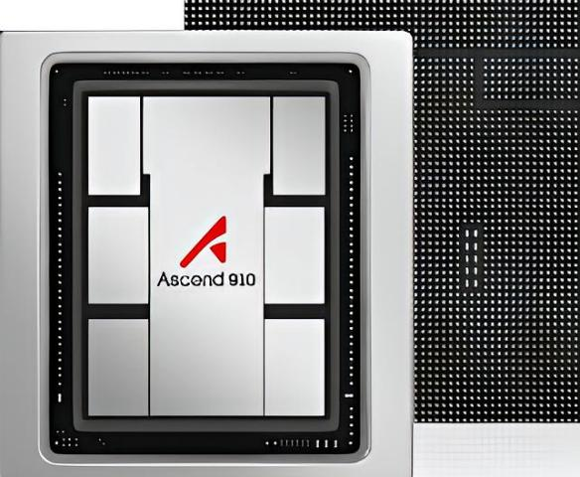



昇腾NPU：AI计算的“发动机”
AI计算的核心挑战
传统CPU擅长处理复杂逻辑控制，但面对AI计算中密集的矩阵运算、大规模并行任务时，其串行架构效率极低，难以支撑现代AI模型的算力需求。
专为AI定制的NPU架构
昇腾NPU是一种专用集成电路(ASIC)，其硬件架构完全围绕AI计算特点设计，针对大规模并行计算、高内存带宽需求进行深度优化，从底层重构算力供给方式。
极致性能
高能效比
赋能大模型
华为昇腾AI芯片，采用达芬奇架构，集成了超大规模的计算单元，是支撑AI全场景应用的核心硬件基础。
相较CPU，提供数十至上百倍的AI计算性能，大幅提升处理速度。
在提供强大算力的同时有效降低功耗，兼顾性能与绿色节能需求。
昇腾集群可提供海量算力，完美支撑千亿甚至万亿参数大模型训练。
Notes:
为什么需要专门的NPU呢？因为传统的CPU并不擅长处理AI计算中密集的并行运算。昇腾NPU是专为AI而生的芯片，它的架构设计完全围绕AI计算的需求进行优化，因此能提供极致的性能和高能效比。无论是训练大模型，还是在手机等边缘设备上运行AI应用，昇腾NPU都扮演着核心引擎的角色，是连接算法与现实的关键桥梁。

Slide 23
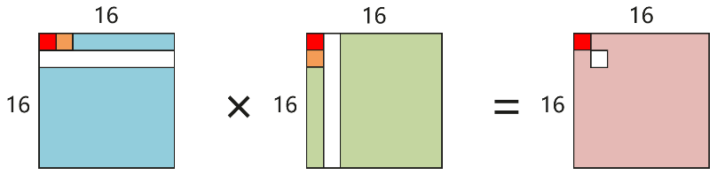
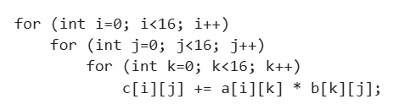

CPU vs NPU：算力差距有多大？
以 AI 中最常见的16×16 矩阵乘法为例，看看不同计算方式的效率差距：
01. CPU (标量计算)
02. Vector (向量计算)
03. Cube (矩阵计算)
一次算一个乘法/加法：
一次算一整行和一整列：
一次算完整的矩阵：
总周期：16×16×16×2=8192
总周期：16×16=256
总周期：1
NPU通过内置Vector、Cube Unit等专用硬件单元，将原本复杂的矩阵运算拆解为底层硬件级的并行操作，效率较通用CPU提升了数个数量级，是AI时代的算力基石。

Slide 24
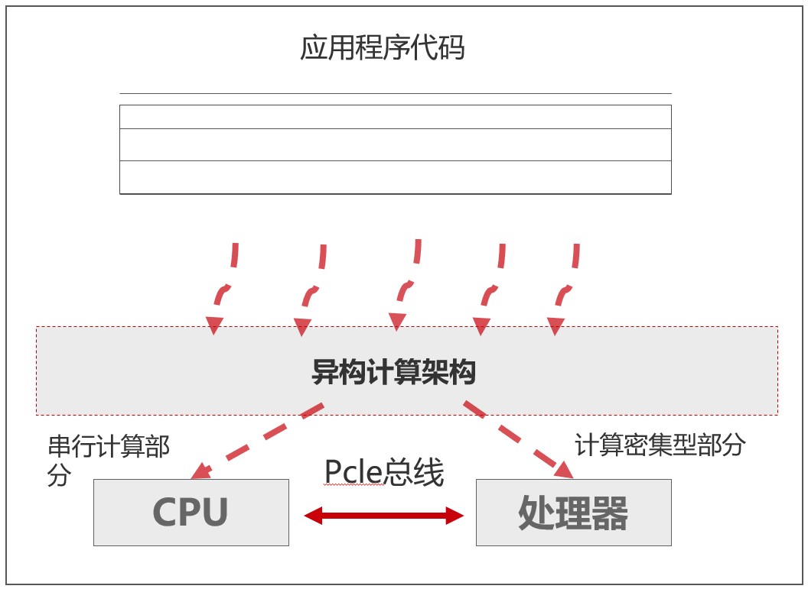

异构计算：让专业的硬件干专业的事
异构计算并非用NPU取代CPU，而是构建协同工作的高效系统。通过合理分工，让不同硬件发挥各自的核心优势，实现“1+1>2”的计算效能飞跃。
CPU：系统的“指挥中心”与全能老板
擅长处理复杂的逻辑判断、串行任务与整体流程控制。如同项目总负责人，负责解析指令、分配工作，掌控全局节奏。
NPU：AI的“超级工人”与专职计算手
专为AI而生，擅长执行大规模、高并行的矩阵与向量运算。专职攻克计算密集型任务，将最耗时的核心运算高效完成。

Slide 25
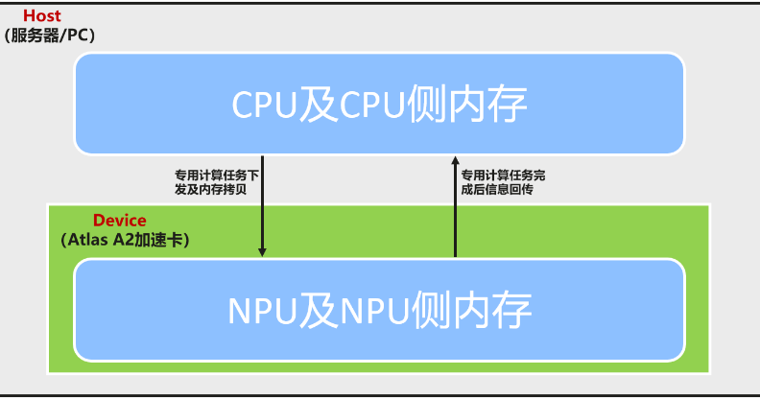

Host与Device：计算任务的“老板”与“工人”
Host (CPU侧)：统筹全局的“工地老板”
负责解析程序逻辑并分配任务，将数据从自身内存搬运至Device内存；在计算完成后，作为“验收方”将结果取回，掌控整个流程的节奏与调度。
Device (NPU侧)：高效执行的“施工队”
高效协作闭环流程
专注于执行密集型的AI计算任务，是算力的主要输出端。接收Host的指令与数据后高速运算，完成后向Host发送完成信号，等待结果被取回。
Host规划分发 → 传输数据至Device内存 → NPU执行并行计算 → 完成后通知Host → Host回收结果数据。这种分工让CPU聚焦调度，NPU聚焦算力，最大化系统效率。

Slide 26
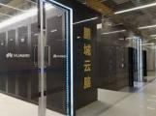
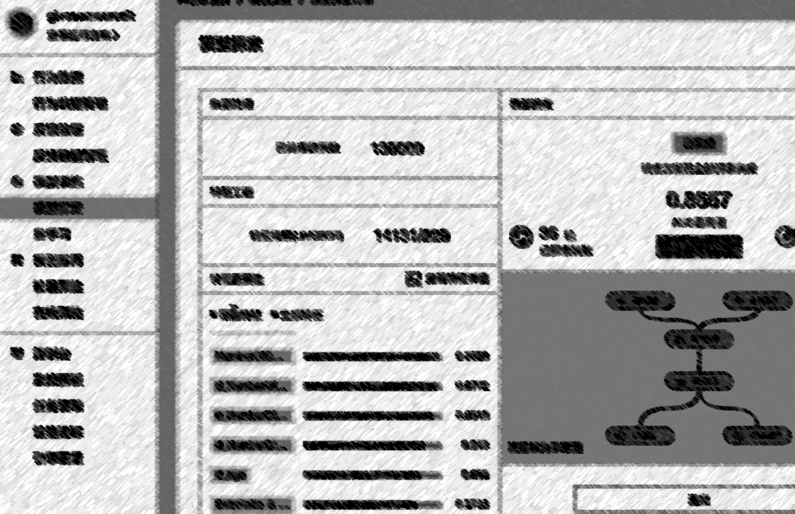

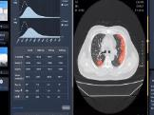
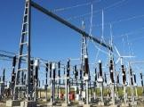
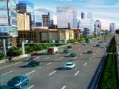
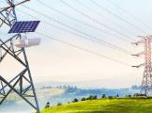
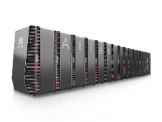
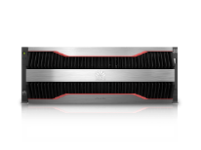
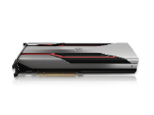
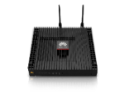
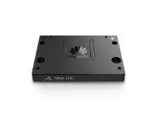




硬件产品介绍
AI计算中心
算力集群赋能产业集群
深度学习平台
一站式AI模型训练平台
全目标结构化
安全便捷的
道路和园区
医疗辅助诊断
阅片效率提升
助力智慧医院
智能变电站
实时远程
智能巡视
高速自由流
通行效率提升
助力智慧出行
输电智能巡检
巡检效率提升
远程可管可视
数据中心
智能边缘
Atlas 900
AI 集群
Atlas 800 9000
训练服务器
Atlas 300T
训练卡
Atlas 800 3000/3010
推理服务器
Atlas 300I
推理卡
Atlas 500 Pro
智能边缘服务器
Atlas 500
智能小站
Atlas 200
AI 加速模块
昇腾AI处理器系列（针对推理/训练场景）
Notes:
介绍CANN

Slide 27
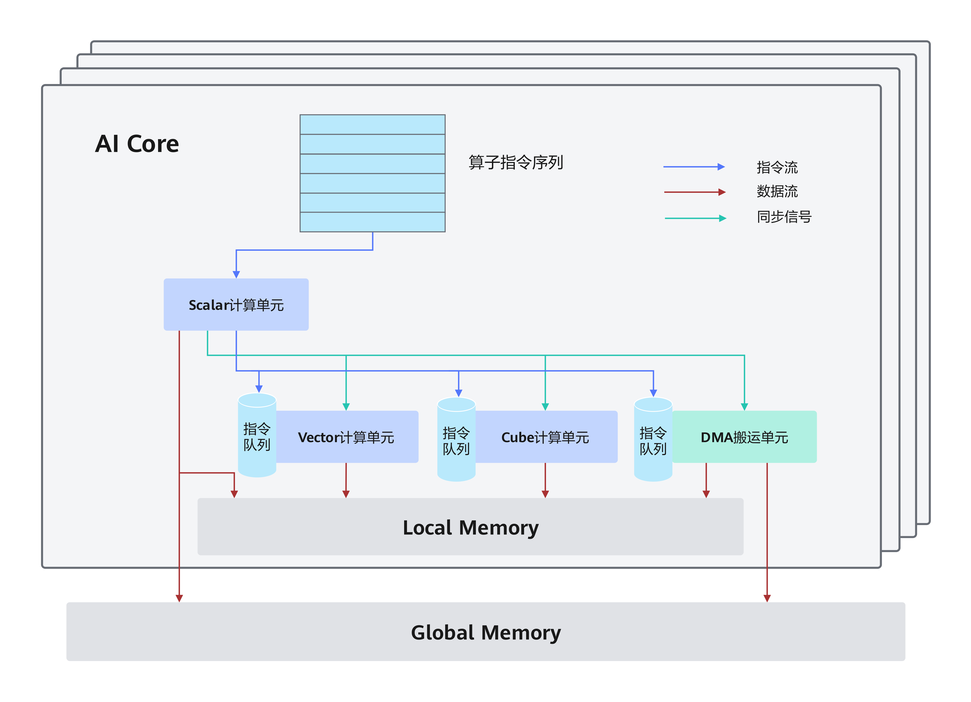
昇腾AI处理器抽象硬件架构
每一个AI处理器包含若干个AI Core，每个AI Core包含：
计算单元
  标量（Scalar）计算单元：执行地址计算、循环控制等标量计算工作，并把向量计算、矩阵计算、数据搬运、同步指令发射给对应单元执行。
  向量（Vector）计算单元：负责执行向量运算。
  矩阵（Cube）计算单元：负责执行矩阵运算。
存储单元
  Global Memory(简称GM): Device侧全局存储，也就是Device Memory。
  Local Memory：AI Core片内存储，有多种类型。Vector计算单元有UB；Cube计算单元有L1、L0A/L0B、L0C。
搬运单元
  DMA（Direct Memory Access）负责GM与Local Memory，以及不同类型的Local Memory数据搬运。比较典型的有
    MTE1(Memory Transfer Engine 1)负责L1->L0A/L0B;
    MTE2负责GM->UB/L1/L0A/L0B。
    MTE3负责UB->GM。

Slide 28
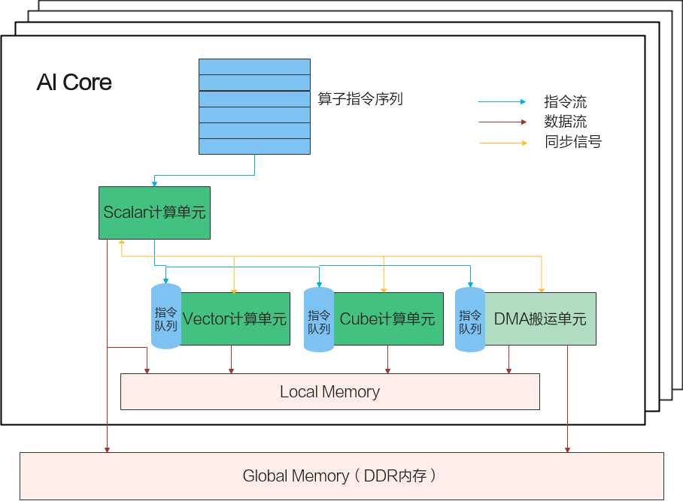
AI Core内部并行架构抽象
异步指令流
Scalar计算单元读取指令序列，并把向量计算、矩阵计算、数据搬运指令发射给对应单元的指令队列，向量计算单元、矩阵计算单元、数据搬运单元异步的并行执行接收到的指令
同步信号流
指令间可能会存在依赖关系，为了保证不同指令队列间的指令按照正确的逻辑关系执行，Scalar计算单元也会给对应单元下发同步指令
计算数据流
DMA搬入单元把数据搬运到Local Memory，Vector/Cube计算单元完成数据计算，并把计算结果写回Local Memory，DMA搬出单元把处理好的数据搬运回Global Memory
AI Core内部并行计算架构抽象示意图

Slide 29
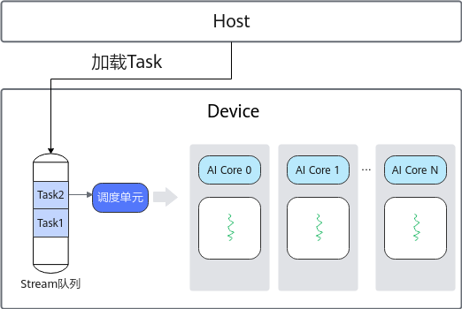



多核并行
单张NPU卡通常集成多个AI Core，通过将巨型计算任务拆解分发，让多个计算核心并行工作，能最大化释放硬件潜能，实现算力的倍增效应。
算子计算时：
01.Tiling 数据切分
02.多核并行计算
03.隐式同步
在Host侧将矩阵乘法等任务，按AI Core数量切割为若干小块。例如将128x128的矩阵拆分为4个64x64的独立子任务，为并行处理铺路。
任务调度器将切分好的数据块分发至不同AI Core。每个 AI Core 独立处理自身数据，无相互等待，充分利用硬件并发特性，大幅压缩计算耗时。
所有AI Core完成计算后，调度器自动执行隐式同步，将分散的子结果拼接合并，还原为完整的最终输出，确保计算结果的一致性。
Notes:
Tiling：Host 侧把总数据按核数切分
多核并行：每个 AI Core 独立处理自己分到的数据块
隐式同步：所有核完成后由 TS 统一回收

Slide 30
昇腾NPU vs NVIDIA GPU架构对比
昇腾 NPU：
NVIDIA GPU：
核心架构：DaVinci架构
采用Cube、Vector、Scalar三单元细粒度分工，实现计算资源的极致调度，专为神经网络计算优化。
核心架构：SM流式多处理器
集成Tensor Core与CUDA Core，单周期可完成大规模矩阵乘加(MMA)，通用计算能力极强。
Ascend C 编程模型
基于C++模板，支持算子的灵活开发与适配，更贴近底层硬件特性。
CANN 异构计算栈
全栈开放的异构计算架构，提供算子库、图引擎与运行时支持，适配主流AI框架。
CUDA C++ 开发体系
业界标准的并行计算编程模型，拥有完善的工具链和海量的开发者社区资源积累。
CUDA Toolkit 生态
提供从底层驱动到上层库的完整工具链，兼容广泛的科学计算与图形应用场景。

Slide 31
Part 1 人工智能基础
Part 2 什么是NPU
目录
Part 3 什么是CANN
Part 4 Pytorch NPU快速入门

Slide 32
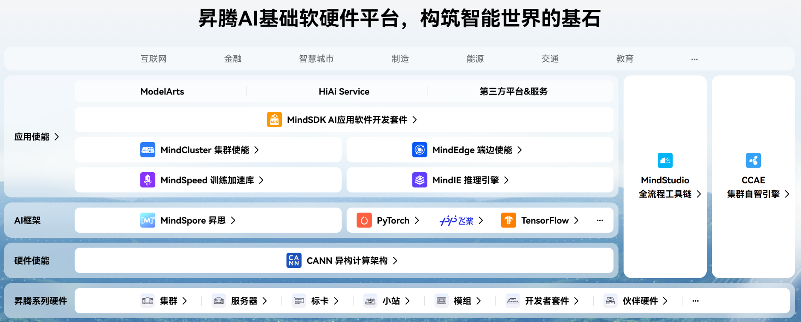
CANN：对上适配 AI 框架，对下驱动 NPU 硬件

Slide 33
CANN 助力构筑昇腾AI算力平台
CANN（Compute Architecture for Neural Networks）是华为针对AI场景推出的异构计算架构，对上支持多种AI框架，对下服务AI处理器与编程，发挥承上启下的关键作用，是提升昇腾AI处理器计算效率的关键平台。
AI 框架
CANN 是昇腾 AI 算力栈的核心基础软件平台，对上兼容适配多种主流 AI 框架，对下完成 AI 处理器的硬件抽象与编程使能，发挥承上启下的核心枢纽作用。其架构自下而上可划分为三层：
运行时层（底层）：实现昇腾 AI 处理器的驱动使能与任务调度，将各类计算任务下发至硬件执行单元，是硬件算力落地的基础支撑层。
编程与编译（中间层）：基于硬件架构完成抽象建模，提供标准化编程语言与开发接口，支持用户自定义开发计算任务（俗称算子），满足定制化算力需求。
加速库（上层）：内置覆盖计算、通信场景的通用算子实现，具备经过调优的泛化性能，为上层应用提供开箱即用的高性能算力底座。此外，CANN 还配备计算图引擎，通过算子融合、内存复用、全局调度等图级优化手段，实现整网训练与推理性能的端到端提升
11月底上线
AI 框架适配Framework Adapter
算子库
通信库
领域加速库
图引擎
新品营销主题
加速库
Ops-nn、ops-math等
hixl、shmem、hccl等
sip等
ge、metadef、graph-autofusion等
新品销主题
新品营销主题
算子编程 > Ascend C | PyPTO
编程与编译
毕昇编译器
广告发布
社交活动启动
运行时
运行时
驱动
昇腾AI处理器
https://gitcode.com/cann

Slide 34



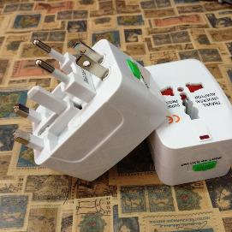
组件详解(1) - 框架适配层：无缝对接AI生态
核心目标是实现上层AI框架与昇腾NPU的无缝融合，让开发者几乎无需修改现有代码，即可将PyTorch、TensorFlow等主流框架的模型高效迁移至昇腾硬件平台运行。
PyTorch 极简适配
MindSpore 原生亲和
TensorFlow 算子映射
通过 torch_npu 插件，仅需导入插件并将代码中的 .cuda() 替换为 .npu()，即可完成迁移，开发成本极低。
作为昇腾生态原生深度学习框架，无需额外适配层，可充分发挥NPU硬件特性，实现极致的软硬件协同计算效率。
利用 TF Adapter 适配层，自动将 TensorFlow 原生算子映射到 CANN 异构计算算子，实现框架能力的无缝转化与复用。
AI世界的“万能转接头”
# 极简的 PyTorch 代码迁移示例
import torch;import torch_npu
# 创建一个 CPU 上的张量
x_cpu = torch.tensor([1, 2, 3])
# 一行代码搬到 NPU
x_npu = x_cpu.npu()
# 在 NPU 上执行运算，结果自动留在 NPU
y_npu = x_npu * 2 + 1
就像出国旅行的万能转换插头，框架适配层充当了“国标插头”（AI代码）与“专属插座”（昇腾NPU）之间的桥梁，让代码一插即用，无需改造硬件或重写核心逻辑。
Notes:
我们首先来看框架适配层。它的核心目标是实现无缝对接。对于熟悉PyTorch的开发者来说，只需要导入torch_npu插件，并将代码中的.cuda()替换为.npu()，就可以轻松地将模型迁移到昇腾NPU上运行。这就像一个万能转接头，让你的“电器”（AI代码）可以直接插在昇腾的“插座”上，无需任何改造。

Slide 35


组件详解(2) – 加速库之算子库：AI计算的“标准件仓库”
预置海量高性能算子，覆盖从基础数学到大模型的全场景AI计算需求，提供开箱即用的“标准件”能力。
01. 数学库 (ops-math)
02. 神经网络库(ops-nn)
03. 计算机视觉库（ops-cv）
提供Add、Mul、MatMul等基础数学运算算子，是构建所有AI模型的底层基石，确保了数值计算的高精度与高效率，为上层复杂算法提供稳固支撑。
提供卷积、池化、激活、归一化等神经网络计算常用算子，如 Conv2D、MaxPool、ReLU、BatchNorm、Softmax、LayerNorm 等，适配各类深度神经网络训练与推理场景。
提供深度学习计算机视觉任务的核心操作能力，如 NMS、ROIAlign、Resize 等
，针对图像处理、目标检测任务深度优化，显著提升视觉算法的运行速度与精度。
04. Transformer库 (ops-transformer)
内置FlashAttention等大模型核心算子，针对注意力机制、位置编码等关键环节进行极致优化，大幅降低大模型训练与推理的计算成本。能为自然语言处理、多模态学习等 Transformer 相关场景提供高效、稳定的硬件加速计算支持。
灵活开放：支持自定义算子扩展
当内置算子无法满足特定业务需求时，开发者可通过Ascend C语言深度定制算子，实现算法逻辑的灵活扩展与硬件的极致适配。
Notes:
接下来是算子库，可以把它理解为AI计算的“标准件仓库”。CANN提供了覆盖数学、神经网络、计算机视觉和Transformer等多个领域的海量高性能算子。这些算子都经过了深度优化，可以直接使用，极大地提高了开发效率。就像盖房子用预制板一样，开发者可以直接调用这些“标准件”来构建自己的AI模型。

Slide 36



组件详解(3) – 加速库之通信库：多卡协同
打破算力孤岛，串联多NPU集群
当模型参数量或数据集规模超出单卡极限时，通信库作为“数据高速公路”，负责在多张NPU之间调度、分发和聚合数据，保障分布式训练的高效与可靠。
HCCL 集合通信
HIXL 单边通信
对标NVIDIA NCCL，提供AllReduce、Broadcast等集体操作原语，为数据并行、模型并行提供高效的多卡同步能力，是分布式训练的基石。
支持灵活的点对点数据传输，利用“单边零拷贝”技术实现计算与通信的高度重叠，最大化挖掘硬件并行潜力，显著降低通信开销。
图示：单机多卡与多机多卡并行通信拓扑结构。通信库通过优化的网络传输路径，确保数据在不同NPU节点间高速、低延迟流转，构建高效的分布式训练集群。
Notes:
当模型变大，单张NPU卡无法处理时，就需要通信库来打破孤岛，实现多卡协同。CANN提供了HCCL和HIXL两大通信库。HCCL负责多卡间的集体通信，比如AllReduce，就像大家一起汇总数据。而HIXL则提供更灵活的点对点通信，特别是其“单边零拷贝”技术，能让数据传输和计算同时进行，大大提升了并行训练的效率。

Slide 37

组件详解(4) – 加速库之图引擎GE：全局优化的“智慧大脑”
图引擎（Graph Engine）是 CANN 生态中面向昇腾系列芯片的高性能图模式实现，支撑模型的开箱即用以及性能加速。
01 图编译 (Graph Compiler)
通过算子融合减少通信开销，智能复用内存降低显存峰值，并自动编排算子执行顺序形成流水线，让NPU各计算单元实现满负荷、无等待的高效运转。
02 图执行 (Graph Executor)
核心实现“计算图下沉”，将整图一次性下发至NPU侧执行，削减Host与Device之间的频繁交互，消除调度延迟瓶颈。
GE架构全景：集成图编译的离线优化与图执行的运行时调度，构建从模型定义到硬件执行的完整桥梁。
Notes:
图引擎GE是CANN实现极致性能的“智慧大脑”。它能从全局视角对整个神经网络进行优化。在模型执行前，它会进行离线的图编译，比如通过算子融合减少开销，通过内存复用降低显存占用。在运行时，它会通过图执行，将整个计算图一次性下发到NPU，减少CPU和NPU之间的交互。这一系列操作，都是为了榨干NPU的每一分算力。

Slide 38


组件详解(5) – 加速库之领域加速库
领域加速库是针对特定领域或场景的算子和算法的结合。根据场景需要，每个加速库可提供不同形式的功能：包括但不限于本领域内的补充算子、特定算法或机制、特定辅助类工具等。
FFT 快速傅里叶变换库
BLAS 基础线性代数子程序库
针对信号处理场景深度优化的专业算法库，封装高性能FFT算子，相比基础算子自行实现，计算效率大幅提升，广泛应用于通信、雷达等领域。
为线性代数运算提供核心基础，包含向量-向量、矩阵-向量、矩阵-矩阵三类核心操作，是深度学习、科学计算等场景的底层性能基石。
Notes:
除了通用算子，CANN还提供了领域加速库，比如FFT和BLAS，这些是针对特定场景的“专业施工队”，能提供比基础算子更高的效率。同时，为了满足开发者的个性化需求，CANN提供了Ascend C编程语言。它基于标准C/C++，学习成本低，功能强大，是开发者自定义算子的“瑞士军刀”。

Slide 39
组件详解(6) – 编译与编程：Ascend C
构建多层级API，支撑多维场景算子开发诉求
PyAsc
PyAsc（Python前端完备编程能力，含Tensor/SIMT编程）
调试调优工具链
提供Python完备编程能力，支撑实现极致性能
Python前端完备编程能力，含Tensor/SIMT编程；
Ascend C 算子模板库
算子模板库：基于模板提供算子完整实现
高阶API
asc-mathdx
asc-stl
asc-comm
C++语言基础编程能力：基于Tensor编程
高阶API: 单核公共算法抽象
C++
基础API（Tpipe/Tque框架）
基础API：Tpipe/Tque框架
基于Tpipe/Tque自动管理同步与内存；
Tensor API
C++语言基础编程能力：基于Tensor编程
Tensor API: 基于Layout提升Tensor编程体验；
语言扩展层C
SIMD C API
SIMT C API
C语言基础编程能力：基于指针编程
提供与硬件一致的能力，每个功能一个单独的API；
支持SIMD&SIMT；
毕昇编译器
注释：
asc-stl仓适配c++ 标准库，与高校一起联创；
asc-mathdx支持blasdx、solverdx、fftdx等，与高校一起联创；
Pyasc 支持Tensor、SIMT编程，与高校一起联创；
asc-comm仓提供通信基础编程能力，预计2026/12前对外发布

Slide 40



组件详解(7) - 编译器、运行时与驱动
毕昇编译器 (Bisheng Compiler)
运行时 (Runtime)
驱动 (Driver)
是连接 AI 开发者与昇腾硬件的关键纽带，负责把 Ascend C 算子源码编译成 NPU 可执行的指令，是连接算法表达与硬件执行的核心桥梁。
CANN 软件栈中负责驱动硬件执行与管理 AI 计算任务的核心组件，是连接应用与 NPU 硬件的桥梁。它提供统一的运行环境与 API，使得上层应用和框架能够高效利用 Ascend NPU 计算资源。
作为软件栈最底层的“硬件对话接口”，直接与NPU硬件交互，向上层软件提供统一的硬件访问抽象，是实现软硬件高效协同的关键基石。
Notes:
最后，我们来看看从源码到执行的最后一公里。毕昇编译器负责将Ascend C源码翻译成硬件指令。运行时，也就是Runtime，扮演着“大管家”的角色，管理着NPU的所有资源。而最底层的驱动，则是直接与硬件对话的接口。这三者共同协作，确保了我们的AI任务能够顺利、高效地在NPU上执行。

Slide 41

实战演练：一行代码的完整旅程
output = torch.matmul(a.npu(), b.npu())
这行简单的矩阵乘法代码，背后是NPU从框架适配到硬件执行的完整流水线协作。
01. 框架适配 (torch_npu)
`.npu()` 接口将张量数据从CPU内存异步拷贝到NPU设备内存，完成数据的“上云”准备。
02. 算子映射与图捕获
`torch.matmul` 被映射到CANN的高性能 `MatMul` 算子，GE图引擎捕获该算子，构建计算图的基础节点。
📦 这就像一次外卖点餐：用户下单(代码调用) → 平台接单(框架适配) → 厨师烹饪(算子执行) → 骑手配送(指令下发) → 用户收货(结果就绪)。每个环节分工明确，高效协同，最终完成一次流畅的服务闭环。
03. 编译优化 (GE + 毕昇)
GE进行算子融合、内存复用等图优化；毕昇编译器将优化后的计算图编译为NPU可执行的Kernel二进制指令。
04. 硬件执行与结果就绪
Runtime分配流与内存，Driver驱动NPU的AI Core执行矩阵运算，最终将结果写回设备内存，供后续计算使用。
Notes:
现在，让我们把所有组件串联起来，看一个简单的矩阵乘法操作背后发生了什么。从`.npu()`将数据拷贝到设备，到算子映射、图优化、编译、运行时调度，再到最终硬件执行。这个过程就像一次外卖点餐，每个环节都有专门的角色负责，协同工作，最终高效地完成任务。

Slide 42
横向对比：CANN vs CUDA
CANN和CUDA作为昇腾与NVIDIA生态的核心软件栈，其底层设计理念、模块划分与核心概念高度相通。对于熟悉CUDA开发的工程师来说，CANN的学习成本极低，二者在关键技术组件上存在直观的一一对应关系，技术迁移路径清晰。
维度 | CANN（昇腾） | CUDA（NVIDIA） | 说明
框架适配 | torch_npu | torch.cuda | 把框架调用适配到自家硬件
算子库 | ops-math / ops-nn / ops-cv / ops-transformer | cuDNN / cuSPARSE | 预置高性能算子
通信库 | HCCL + HIXL | NCCL | 多卡分布式通信
图引擎 | GE | TensorRT | 整网图优化与编译
领域加速库 | FFT / BLAS 等 | cuFFT / cuBLAS | 特定领域极致加速
编程语言 | Ascend C、PyPTO | CUDA C++、CuTile | 自定义算子开发语言
编译器 | 毕昇 Bisheng | NVCC | 源码编译为硬件指令
运行时 | Runtime | CUDA Runtime | 设备/内存/任务管理
驱动 | Driver | NVIDIA Driver | 最底层硬件交互
Profiling | msprof / MindStudio | Nsight | 性能分析工具
Notes:
对于熟悉NVIDIA CUDA生态的开发者来说，理解CANN会非常容易。这张页面清晰地对比了CANN和CUDA在各个模块上的对应关系。从框架适配、算子库、通信库，到图引擎、编程语言、编译器，两者的设计理念高度相似。可以说，如果你掌握了CUDA，那么迁移到CANN的学习曲线会非常平滑。

Slide 43
Part 1 人工智能基础
Part 2 什么是NPU
目录
Part 3 什么是CANN
Part 4 Pytorch NPU快速入门

Slide 44


核心工具库介绍
Torch-NPU (torch_npu)
import torch
import torch_npu
昇腾NPU的PyTorch适配层，为框架增加了对NPU设备的原生支持，让开发者可像使用CUDA一样便捷调用NPU算力。
核心作用：导入后自动注册NPU设备，所有标准PyTorch操作均可无缝迁移至NPU执行，无需大幅修改代码。
要与昇腾NPU交互，我们需要两个核心工具库：
torch：PyTorch 深度学习框架
torch_npu：昇腾 NPU 适配层，导入后 PyTorch 自动识别 npu 设备
导入这两个库，我们就可以开始编写NPU程序了。
PyTorch 是流行的开源深度学习框架，提供强大的张量计算与自动微分功能。它是我们定义复杂计算任务、构建神经网络模型的基础核心。
通过结合 PyTorch 的灵活性与 Torch-NPU 的硬件适配，能够高效地将现有模型迁移至昇腾平台，充分释放NPU的并行计算潜力。
Notes:
要与昇腾NPU交互，我们需要两个核心工具库。首先是大家非常熟悉的PyTorch，它是我们定义计算任务的基础。其次是torch_npu，这是一个关键的适配层，它让PyTorch能够识别并利用昇腾NPU。只需简单地导入这两个库，我们就可以开始编写NPU程序了。

Slide 45




检查NPU可用性
关键验证代码
环境前置验证
在启动模型训练或推理任务前，必须先确认 NPU 是否被 PyTorch 框架正确识别。是确保算力资源被有效调用的首要步骤。
# 检查NPU是否可用
print(f"NPU 是否可用: {torch.npu.is_available()}")
# 检查可用的NPU设备数量
print(f"NPU 设备数量: {torch.npu.device_count()}")
# 如果可用，打印当前NPU设备名称
if torch.npu.is_available():
print(f"当前 NPU 设备名: {torch.npu.get_device_name(0)}")
正常运行预期输出
NPU 是否可用: True
NPU 设备数量: 1
当前 NPU 设备名: Ascend 910Bx
若检测结果返回 False，请优先排查 NPU 驱动程序与 CANN 工具包是否已正确安装，同时确认环境变量（如 ASCEND_HOME）配置无误，确保系统能正确识别硬件设备。
确认设备名称为 Ascend 系列，代表底层驱动与框架适配层已成功建立通信，可支撑后续的张量运算与模型部署工作。
Notes:
在动手之前，我们必须先确认NPU环境是否准备就绪。这段代码非常简单，它会检查NPU是否可用，有多少个设备，以及设备的具体型号。如果一切正常，你会看到类似这样的输出，显示NPU可用，并且设备名为Ascend 910B。如果输出False，那你需要先检查一下驱动和CANN环境的配置。

Slide 46

Step 1: 在CPU上创建张量
计算起点：Host内存初始化
▍Python 代码实现
# 初始化CPU张量
a_cpu = torch.ones(3, 3)
b_cpu = torch.full((3, 3), 2.0)
print(f"a (CPU):\n{a_cpu}")
print(f"b (CPU):\n{b_cpu}")
# 检查设备信息
print(f"a 的设备: {a_cpu.device}")
在深度学习计算的第一步，我们首先在CPU（Host）的系统内存中创建基础张量数据。为了直观验证后续计算，我们定义了两个3x3的矩阵：张量 a 初始化为全1，张量 b 初始化为全2。这两个张量目前都驻留在CPU设备上，是我们后续将数据迁移到NPU并执行运算的基础数据源。
▍终端输出验证
> a (CPU): tensor([[1., 1., 1.], [1., 1., 1.], [1., 1., 1.]])
> b (CPU): tensor([[2., 2., 2.], [2., 2., 2.], [2., 2., 2.]])
> a 的设备: cpu
所有数据在未显式指定设备前，PyTorch 默认将张量创建在CPU上，这是异构计算的必经初始阶段。
Notes:
好的，环境确认无误。现在我们开始第一步：在CPU上准备数据。我们创建了两个3x3的张量，一个全是1，一个全是2。从输出可以看到，这两个张量目前都位于CPU上。这是我们计算的起点。

Slide 47
Step 2: 将张量搬运到NPU
NPU拥有独立的内存空间，无法直接访问CPU内存（Host Memory）。我们需要将数据从CPU显式拷贝到NPU的HBM中。在PyTorch框架下，这一关键操作通过调用张量的.npu()方法即可完成，是启动NPU加速计算的必要前提。
▍Python 代码实现
▍终端输出验证
# 将CPU张量显式搬运到NPU设备
a_npu = a_cpu.npu()
b_npu = b_cpu.npu()
# 验证张量所在设备
print(f"a (NPU):\n{a_npu}")
print(f"b (NPU):\n{b_npu}")
print(f"a 的设备: {a_npu.device}")
> a (NPU): tensor([[1., 1., 1.], ...], device='npu:0')
> b (NPU): tensor([[2., 2., 2.], ...], device='npu:0')
> a 的设备: npu:0
> a (NPU): tensor([[1., 1., 1.], ...], device='npu:0')
> b (NPU): tensor([[2., 2., 2.], ...], device='npu:0')
> a 的设备: npu:0
Notes:
第二步，也是非常关键的一步，是数据搬运。NPU有自己独立的内存空间，无法直接读取CPU的数据。所以我们必须使用.npu()方法，将数据从CPU内存复制到NPU内存中。大家可以把这个过程想象成把食材从仓库搬到厨师的案板上。从输出中我们可以看到，张量的设备信息已经变成了npu:0，说明数据已经就位。

Slide 48




Step 3: 在NPU上执行加法
计算执行：极简的API调用
01. Host 侧 Tiling：计算数据切分策略
直接使用 PyTorch 原生操作符（如 `+`）即可触发 NPU 计算。PyTorch 会自动调用 CANN 内置的 Add 算子，由 AI Core 的 Vector 计算单元 执行逐元素加法。
02. 任务下发：通过 ACL 将 Kernel 下发到 NPU
Python 代码实现
03. Device 侧执行：AI Core 的 Vector 单元执行 Add
# 在NPU上执行加法运算，语法与CPU一致
c_npu = a_npu + b_npu
# 验证结果与设备位置
print(f"c = a + b (NPU):\n{c_npu}")
print(f"c 的设备: {c_npu.device}")
04. 结果写入 Device Memory
Notes:
数据准备好了，现在就是激动人心的第三步：在NPU上执行计算。代码非常直观，就是简单的a_npu + b_npu。背后，PyTorch和CANN会协同工作，将任务下发给NPU的计算核心，高效地完成加法。计算结果c_npu仍然驻留在NPU内存中，等待我们下一步处理。

Slide 49



Step 4: 将结果搬回CPU验证
关键代码实现
终端输出验证
结果一致性校验
为确保NPU计算的准确性，我们需要将设备端的张量通过.cpu()方法搬回CPU内存。随后，将该结果与直接在CPU上执行相同运算的基准结果进行数值比对，通过全量元素近似相等检查，确认NPU计算逻辑无误。
# 1. NPU结果回传CPU
c_cpu = c_npu.cpu()
# 2. CPU原生计算作基准
c_expected = a_cpu + b_cpu
# 3. 张量全量相似度校验
print(f"NPU 结果搬回 CPU:\n{c_cpu}")
print(f"CPU 参考结果:\n{c_expected}")
print(f"结果一致: {torch.allclose(c_cpu, c_expected)}")
NPU 结果搬回 CPU:
tensor: [[3., 3., 3.], ...]
CPU 参考结果:
tensor: [[3., 3., 3.], ...]
结果一致:True
验证结果表明，NPU运算精度与CPU计算完全一致。
通过跨设备数据迁移与数值校验，成功验证了NPU加速计算的正确性。
Notes:
最后一步，我们需要把NPU上的计算结果拿回来验证。通过`.cpu()`方法，我们将结果从NPU内存传回CPU内存。然后，我们把这个结果和直接在CPU上计算的结果进行比较。可以看到，两个结果完全一致，返回了`True`，这证明我们的NPU计算是正确的。

Slide 50

核心代码总结
仅仅5行代码，即可完成一次完整的NPU计算！
import torch
import torch_npu # 1. 导入 NPU 适配层
a = torch.ones(3, 3).npu() # 2. 创建张量并搬到 NPU
b = torch.full((3,3), 2.0).npu() # 3. 同上
c = a + b # 4. NPU 自动执行加法
print(c.cpu()) # 5. 搬回 CPU 查看结果
极简接入，无缝切换
只需导入适配层 `torch_npu`，原有PyTorch代码几乎无需修改，即可实现从CPU/GPU到NPU的平滑迁移，降低开发成本。
张量直通，自动加速
通过 .npu()将数据加载到设备，算子会自动调度至NPU核心执行，充分发挥昇腾芯片的并行计算能力，释放极致性能。
Notes:
回顾一下，整个流程的核心代码其实非常简洁。导入库，创建数据并搬到NPU，执行计算，最后把结果搬回来。这短短的5行代码，就完整地展示了如何利用昇腾NPU进行加速计算。是不是很简单？

Slide 51


用更大的张量体验 NPU 并行加速
小张量的局限性
释放NPU的真正潜力
测试场景设定
在3x3张量加法的小数据场景中，无法感知NPU优势。数据量太小，计算时间远小于数据搬运时间。
NPU专为大规模并行计算而生。在计算密集型任务（如处理超大张量、复杂神经网络推理）中，才能抵消数据传输开销，展现出数量级的加速效果。
我们将创建两个10000x10000的大型随机张量（单张量约400MB），并分别在CPU和NPU上执行张量加法运算，通过对比耗时，直观验证NPU的并行计算优势。
Notes:
刚才的小例子让我们熟悉了流程，但并没有体现出NPU的威力。为什么呢？因为对于小数据，把数据搬来搬去的时间，比NPU计算的时间还要长。NPU的真正优势在于处理大规模数据。接下来，我们将通过一个性能测试，使用一个10000x10000的超大张量，来看看NPU到底有多快。

Slide 52


CPU性能测试
核心代码实现
测试负载规模
import time, torch
N = 10000 # 定义 10,000 x 10,000 规模的浮点张量
a, b = torch.randn(N, N, dtype=torch.float32), torch.randn(N, N)
# 执行 CPU 运算并精确计时
start = time.time()
c = a + b # 触发大规模矩阵逐元素加法操作
cpu_time = time.time() - start
print(f"CPU 加法耗时: {cpu_time*1000:.2f} ms")
构建两个10,000 × 10,000的浮点张量
实测运算耗时
在纯 CPU 环境下完成完整加法操作，实测平均耗时约232.00 ms，该数据将作为后续 NPU 加速对比的关键基准。
Notes:
首先，我们来测试一下CPU的性能。我们创建两个10000x10000的大型张量，然后直接在CPU上执行加法并计时。在我的测试环境中，这个操作大约耗时85毫秒。这将作为我们对比的基准。

Slide 53
NPU性能测试
核心机制：异步执行
核心代码实现
实测性能表现
2.97ms
NPU计算任务采用异步下发模式，代码调用仅将任务放入队列，不等待结果返回。
为确保计时精准，必须使用torch.npu.synchronize()同步等待任务完成，排除调度延迟干扰。
import time
import torch
import torch_npu
N = 10000 # 定义 10,000 x 10,000 规模的浮点张量
a, b = torch.randn(N, N, dtype=torch.float32), torch.randn(N, N)
a_npu, b_npu = a.npu(), b.npu()
torch.npu.synchronize()
start = time.time()
c_npu = a_npu + b_npu # NPU核心计算
torch.npu.synchronize()
t = time.time()-start
print(f"NPU 加法耗时: {t*1000:.2f} ms")
在相同的张量规模下，NPU展现出了极致的并行计算能力，大幅压缩了加法运算的耗时，为复杂AI模型的推理提供了坚实的性能保障。
Notes:
接下来是NPU的测试。这里有一个关键点：NPU的任务是异步执行的。为了精确计时，我们需要在计时前后使用synchronize()函数来确保我们测量的是纯计算时间。在我的测试中，NPU完成同样的加法任务，只需要大约12.88毫秒！

Slide 54
NPU为何更快？
01.计算单元多
CPU 只有少量通用 ALU，NPU 有数十~数百个 Vector + Cube 单元，集成海量专用AI计算单元，可实现大规模并行的矩阵运算，算力基数呈指数级差距。
02.内存带宽高
CPU ~50 GB/s (DDR)，NPU ~1.2 TB/s (HBM) ，为计算单元提供无瓶颈的数据供给
03.并行度高
CPU擅长复杂串行逻辑指令，串行或少量并行；NPU专为SIMD（单指令多数据）设计，大规模数据并行。
04.低精度优化
CPU 以 FP64 为主，NPU 针对 FP16/BF16 优化，在保证模型效果的前提下，大幅提升计算吞吐率，降低功耗。

Slide 55





适用场景总结
什么时候 NPU 有优势？
什么时候 CPU 更合适？
计算密集型任务
在大模型推理、矩阵乘法、卷积运算等场景下，展现出远超传统处理器的算力优势。
小数据量任务
当数据搬运的开销远大于计算本身的节省时，CPU的低延迟特性更具优势，效率更高。
批量并行处理
针对海量数据执行相同或相似操作时，能充分发挥并行计算架构的特性，提升吞吐量。
复杂控制流场景
对于包含大量条件分支、动态循环和逻辑判断的代码，CPU的通用架构处理更为灵活。
低精度计算可接受
在AI模型训练与推理中，普遍采用FP16/BF16低精度格。
高精度科学计算
在气候模拟、流体力学等必须使用FP64双精度浮点数的领域，CPU仍是核心算力支柱。
Notes:
总结一下，NPU和CPU各有所长。NPU擅长处理计算密集型、高并行、可使用低精度的任务，比如AI模型训练和推理。而CPU在处理小数据量任务、复杂控制流和高精度科学计算方面仍然是不可替代的。选择合适的工具，才能发挥最大的效能。

Slide 56
总结
学完本课程，你掌握了以下内容
1.
理解 AI 数学本质
模型 = 参数化函数 y=f(x;θ)，计算图 = 算子组合
2.
理解 NPU 硬件架构
DaVinci 架构，Cube / Vector / Scalar 分工协作
3.
理解 CANN 软件栈
从 torch_npu 框架适配到驱动，多层组件协同
4.
能上手 NPU 编程
用 torch_npu 跑通 NPU 程序，区分算子调用与算子开发

Slide 57
练习题
[第 1 课] 第 1 题（单选）
模型的数学本质是什么？
A. 一个数据库 B. 参数化函数 y=f(x;θ) C. 一个编程语言 D. 一个操作系统
答案：B
[第 1 课] 第 2 题（单选）
计算图中，节点和边分别表示什么？
A. 节点=数据，边=运算 B. 节点=运算，边=数据流动 C. 都表示运算 D. 都表示数据
答案：B
[第 2 课] 第 3 题（单选）
Cube Unit 在 FP16 精度下单时钟周期可完成多大规模的矩阵乘？
A. 8×8 B. 16×16 C. 32×32 D. 64×64
答案：B
[第 2 课] 第 4 题（单选）
Host 侧把总数据按核数切分的过程叫什么？
A. Tiling B. Fusion C. Quantization D. Parallelization
答案：A
[第 3 课] 第 5 题（单选）
让 PyTorch 代码跑在 NPU 上的框架适配组件是？
A. torch.cuda B. torch_npu C. MindSpore D. TF Adapter
答案：B
[第 3 课] 第 6 题（单选）
GE 图引擎中"计算图执行下沉"的核心思想是？
A. 逐个算子下发 B. 整图一次下沉到 NPU 执行 C. 只在 Host 执行 D. 拆分为更小单元
答案：B
建议：在对应 notebook 中填入答案 → 运行批改单元格自动评分 → 每课 10 题，详见各 notebook 课后练习部分

Slide 58
实践题
下面三道实践题难度递进，建议在notebook中相应代码单元中完成作答后运行验证。
第 1 题：NPU 上计算 z = x² + y
第 2 题：CPU vs NPU 矩阵乘法
第 3 题：Batch vs 循环矩阵乘法
- 创建 FP32 张量 → .npu() 搬到 NPU
- N = [128, 512, 2048] 矩阵乘法
- B = [8, 32, 128]，256×256 矩阵
- 在 NPU 上计算 x² + y
- 对比 CPU / NPU 耗时与加速比
- torch.bmm (1 次调用) vs 循环 (B 次)
- 搬回 CPU 验证结果 = 7.0
- 验证结果一致
- 观察 B 增大时加速比变化
API 速查
API 速查
API 速查
torch.full · .npu() · .cpu()
torch.allclose
torch.randn · torch.matmul
torch.npu.synchronize()
torch.bmm · torch.matmul
torch.stack · torch.allclose
考察：张量创建、设备搬运、逐元素运算
考察：矩阵乘法、性能对比、异步同步
考察：算子调用开销、batch 优化

Slide 59
学习推荐
Ascend C API 实现与样例：https://gitcode.com/cann/asc-devkit
Ascend C 编程指南：https://asc.gitcode.com
CANN算子领域样例仓库：https://gitcode.com/cann/cann-samples/tree/master/Samples/
CANN Learning Hub: https://gitcode.com/cann/cann-learning-hub/

Slide 60


Thank you.
社区愿景：打造开放易用、技术领先的AI算力新生态
社区使命：使能开发者基于CANN社区自主研究创新，构筑根深叶茂、跨产业协同共享共赢的CANN生态
Vision: Building an Open, Easy-to-Use, and Technology-leading AI Computing Ecosystem
Mission: Enable developers to independently research and innovate based on the CANN community and build a win-win CANN ecosystem with deep roots and cross-industry collaboration and sharing.
上CANN社区获取干货
关注CANN公众号获取资讯

Slide 61




Transformer大模型举例：大模型结构解析案例（GPT3）
模型属性 | 预设参数 | GPT3
模型预设值 | 模型参数量 | 175
 | Vocabulary Num | 50257
 | Context Window（seq_len） | 2048
 | Feed Forward | 4
 | Attention Head Num | 96
 | Hidden Size | 12288
 | Attention Heads | 96
 | Number of Layers | 96
 | 数据格式（INT8/FP8=1,FP16=2) | 1
先不concat
横切
All-reduce
Tensor并行
x96
All-reduce
Tensor并行
 | Rows | Columns
We | 50257 | 12288 | 617558016
W(Q,K,V) | 12288 | 128 | 43486543872
Wo | 12288 | 12288 | 14495514624
FF(1) | 12288 | 49152 | 57982058496
FF(2) | 49152 | 12288 | 57982058496
We(-1) | 12288 | 50257 | 617558016
总参数量（亿） |  |  | 1751.812915
先纵切再横切
Notes:
（20,12288）（12288,49152） =20*49152

